Slide 1
Mit Vielfalt umgehen –
Diversity-Qualifikation für Führungskräfte von morgen
TT.MM.20JJ
Moderator 1 | Moderator 2

Slide 2
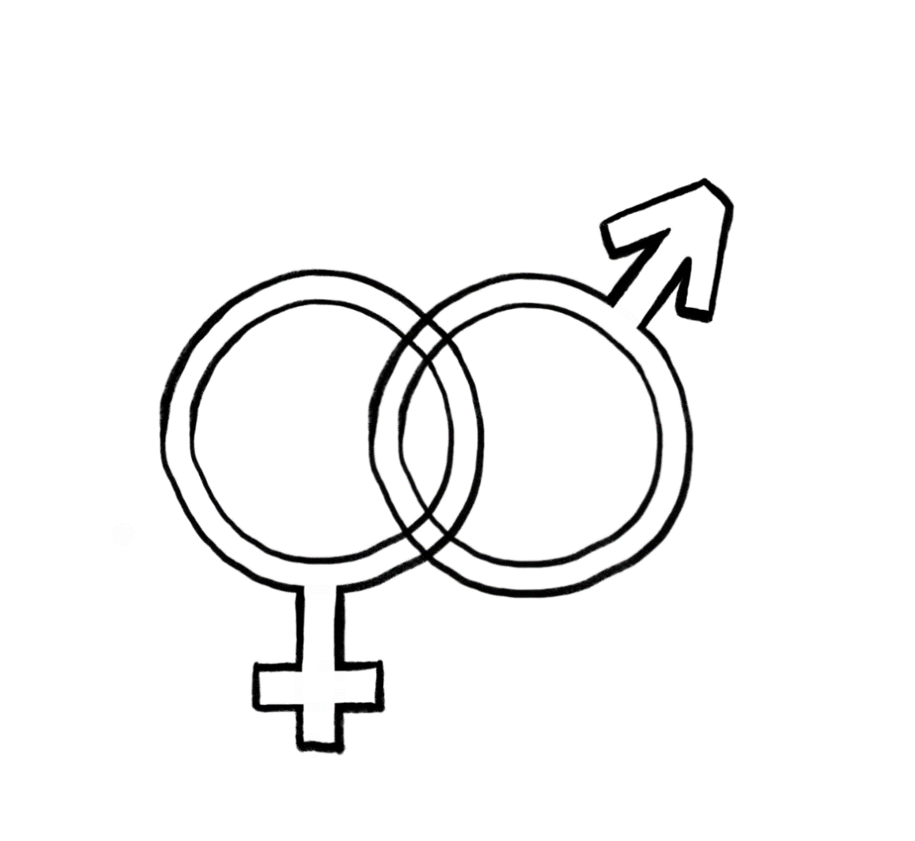
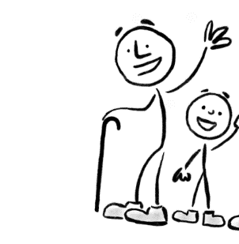
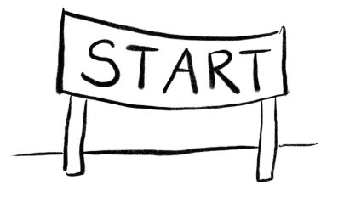

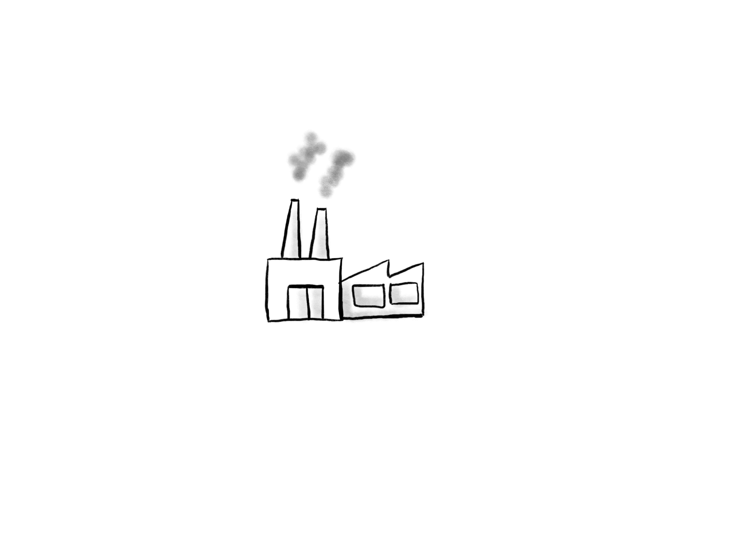
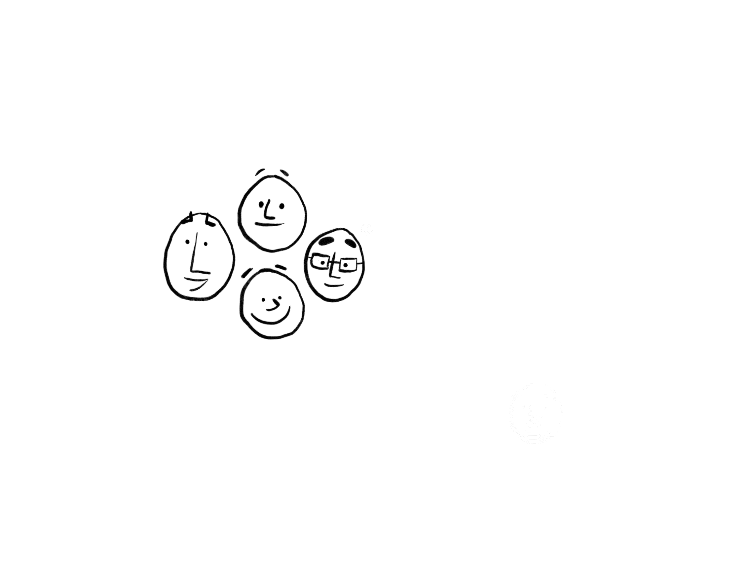


INHALT & ABLAUF
Einleitung
Dimension Gender
Dimension Alter
Abschluss
Dimensionenvielfalt
wirtschaftliche Relevanz
Dimension Ethnie
Dimension Behinderung

Slide 3
INHALT & ABLAUF
Einleitung
Dimension Gender
Dimension Alter
Abschluss
Dimensionenvielfalt
wirtschaftliche Relevanz
Dimension Ethnie
Dimension Behinderung

Slide 4
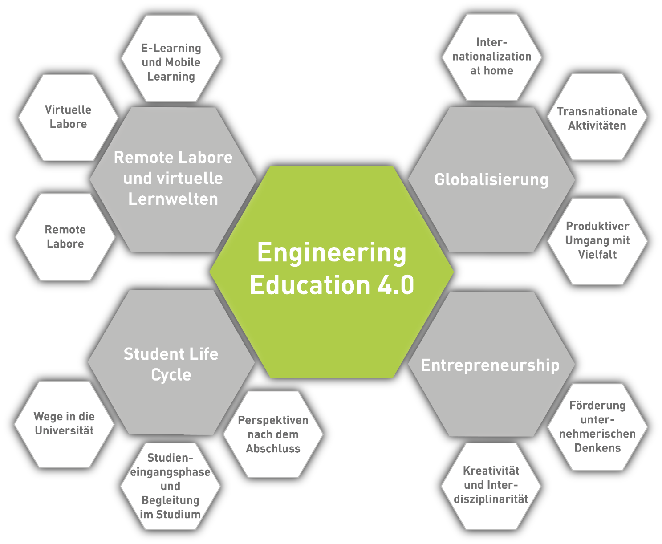





EINLEITUNG ZUM WORKSHOP
ELLI 2 – Exzellentes Lehren und Lernen in den Ingenieurwissenschaften

Slide 5

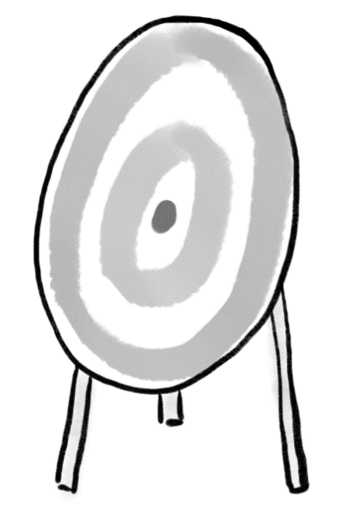
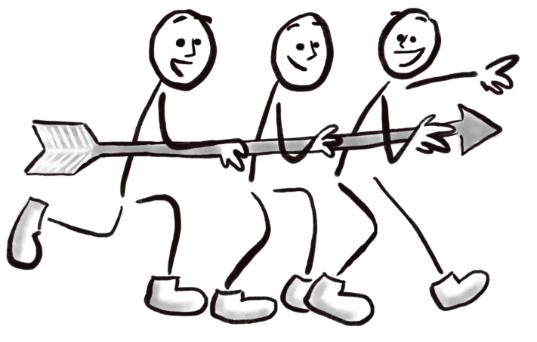
EINLEITUNG ZUM WORKSHOP
Lernziele des Workshops
Heute Nachmittag…
kennen Sie unterschiedliche Dimensionen des Diversity-Begriffs,
wissen Sie, welche praktische Relevanz Vielfalt in Industrie und Wirtschaft hat,
haben Sie gelernt, wie Sie mit Verschiedenheiten gewinnbringend umgehen können.

Slide 6

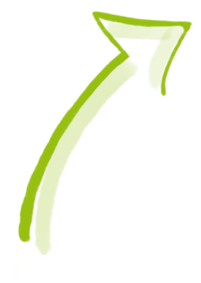
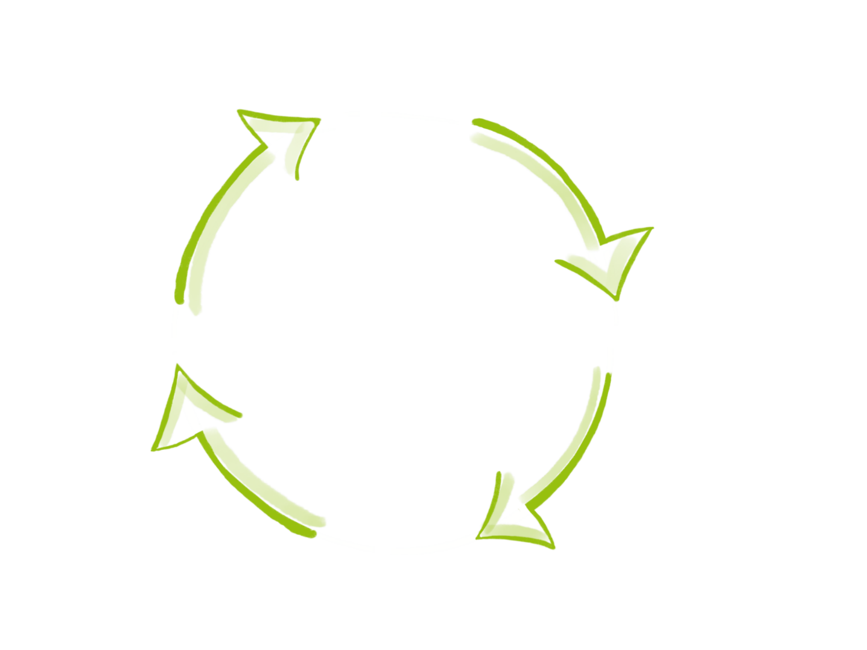
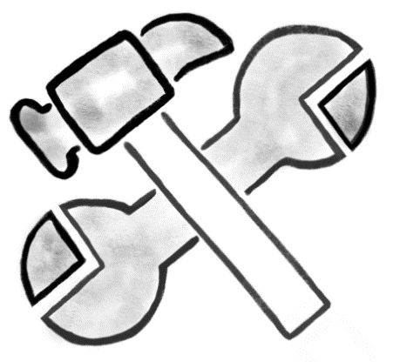
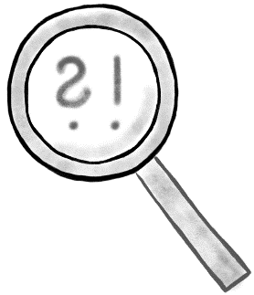
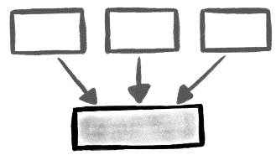
EINLEITUNG ZUM WORKSHOP
Didaktik des Workshops: Erfahrungsbasiertes Lernen nach Kolb/Seufert
Erleben und Erfahren
Planen und
Experimentieren
Beobachten und
Reflektieren
Generalisieren und Theoretisieren
Notes:
Achtung, nicht wie üblich die Teilnehmenden „ins kalte Wasser werfen“ um eine Lernmotivation zu erzielen. Da die Teilnehmenden freiwillig den Workshop ausgesucht haben, werden sie schon eine Erfahrung gemacht haben, die sie motiviert hat, etwas über den Gegenstand lernen zu wollen.
Dazu eine Sichtweise aus dem systemischen Coaching: es gibt kein "richtig" oder "falsch". Gefragt wird: Welche Wirkung hat meine Handlung? War sie diejenige, die ich erzielen wollte, oder eine andere? Woran lag das?
Bezugnehmend auf Dewey und Kurt Lewin entwickelte David Kolb (1984) einen Erfahrungsbasierten Lernzyklus (Experiential Learning Cycle), bei dem vier Schritte, Konkrete Erfahrung (1), Beobachtung und Reflexion (2), Abstrakte Begriffsbildung (3) und Aktives Experimentieren (4), verbunden werden.
Konkrete Erfahrung: Diese bildet, ähnlich wie Deweys Problematische Situation, den Ausgangspunkt eines Lernprozesses. Diese Erfahrung besitzt Echtcharakter, d. h., sie hat für den Lernenden eine beobachtbare Konsequenz zur Folge.
Beobachtung und Reflexion: Auf Basis dieser Erfahrung beobachtet der Lernende und reflektiert anschließend darüber. Das Erlebte wird noch einmal vor Augen geführt und beispielsweise mögliche Ursache für die gemachte Erfahrung mental durchgespielt.
Bildung Abstrakter Begriffe: Der Reflexionsprozess mündet in die abstrakte Begriffsbildung, d. h., die konkrete Erfahrung nimmt Einfluss auf die Wissensstruktur des Lernenden. In diesem Schritt kommt es zu einer Generalisierung, bei der von der konkreten Erfahrung abstrahiert und ihr zugrunde liegende Prinzipien erkannt werden. Erst durch diesen Schritt werden die aus der Erfahrung gewonnenen Einsichten zu Wissen, das auf andere Situationen transferierbar ist.
Aktives Experimentieren: Im vierten und letzten Schritt wird der Lernende wieder zum Handelnden: Beim Aktiven Experimentieren mit dem neu erworbenen Wissen versucht er sich in realen Situationen. Infolge dieses letzten Schritts im Lernzyklus werden für den Lernenden wieder konkrete Erfahrungen möglich, ein zweiter Durchlauf beginnt.
Da der Lernzyklus immer wieder durchlaufen wird, führt der dabei ablaufende Lernprozess einer Spiralbewegung gleich auf eine immer höhere Ebene. Kolb betont, dass der Lernzyklus prinzipiell an jedem der vier Punkte beginnen kann, also auch bei der Vermittlung abstrakter Begriffe (z. B. Theorien), die durch aktives Experimentieren in der Praxis erprobt und so für den Lernenden konkret erlebbar werden.
Ergänzt wird der das Lernzyklusmodell mit einer Kategorisierung verschiedener Lernstile. Kolb geht davon aus, dass jedes Individuum bestimmte Schritte im Lernzyklus besonders gut, andere weniger gut beherrscht -> d.h. manche Teile des Workshops werden dem einen eher liegen, dem anderen nicht.

Slide 7
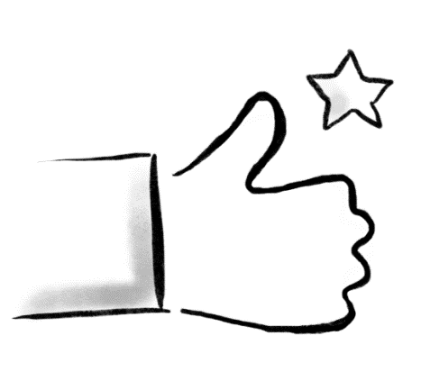
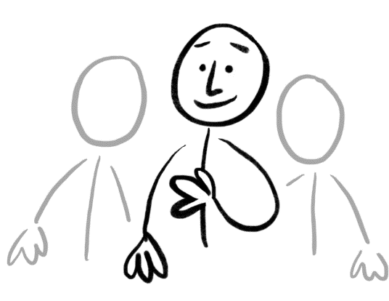
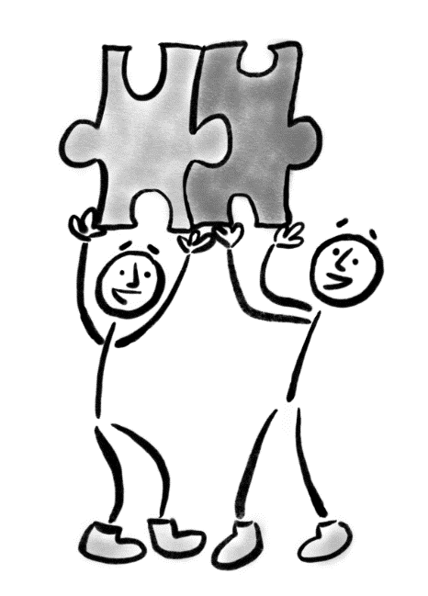
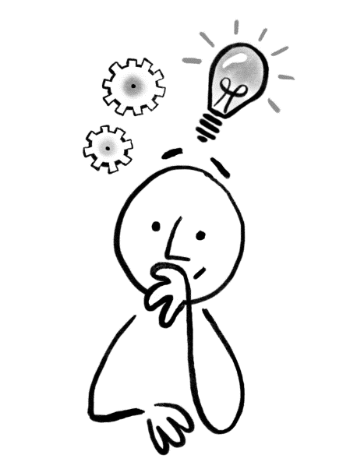
EINLEITUNG ZUM WORKSHOP
Workshop- und Feedbackregeln
Pünktlichkeit • gegenseitig ausreden lassen • Offenheit • Telefon & Notebook nur in den Pausen
mit dem Positiven beginnen
„ich“ statt „man“ nutzen
konstruktiv bleiben
Feedback sacken lassen
Notes:
Gibt es bis hier hin Fragen zu Ablauf/Organisation etc.?

Slide 8
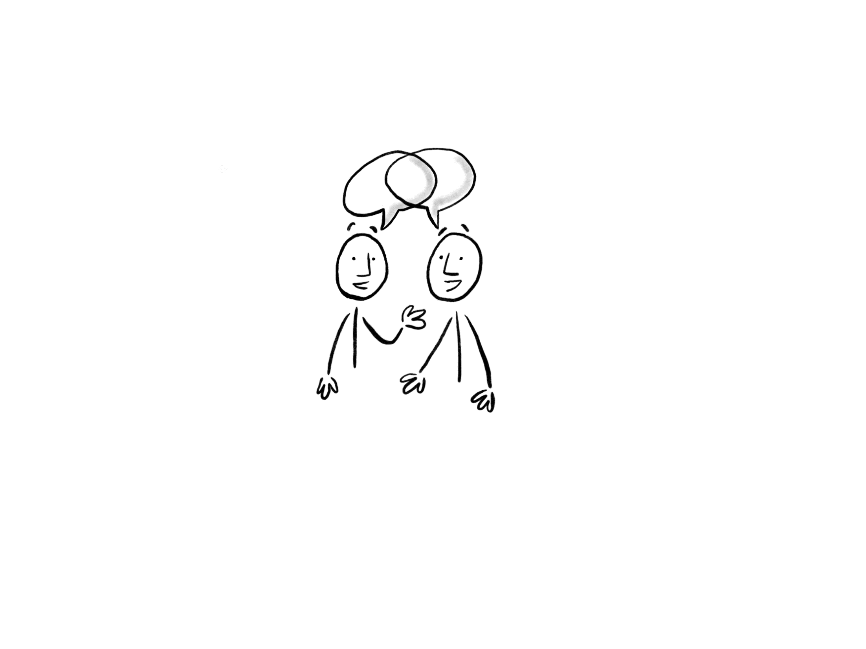

EINLEITUNG ZUM WORKSHOP
► Aufgabe ◄
Wer bin ich – und wenn ja, warum bin ich hier?
Aufgabe:
Finden Sie 5 Gemeinsamkeiten und 5 Unterschiede mit/zu der Person zu Ihrer Rechten.
Stellen Sie sich gemeinsam damit vor.
Nennen Sie das Erlebnis, welches Sie zur Teilnahme an dem heutigen Workshop motiviert hat.
Notes:
10 Minuten gegenseitiges Interview
3 Minuten pro Team zum gegenseitigen Vorstellen
bei 12 TN insgesamt 30 Minuten

Slide 9
INHALT & ABLAUF
Einleitung
Dimension Gender
Dimension Alter
Abschluss
Dimensionenvielfalt
wirtschaftliche Relevanz
Dimension Ethnie
Dimension Behinderung

Slide 10
DIVERSITY IST DIMENSIONENVIELFALT
Was ist Diversity?
Diversity bezeichnet all jene menschlichen Identitäten und Charakteristika, die unterscheidend zu anderen Menschen stehen.
Diversity bezieht sich auf vielfältige Erscheinungs-formen, wobei es nicht nur um die klassischen unmittelbar erkennbaren Erscheinungsformen geht.

Slide 11
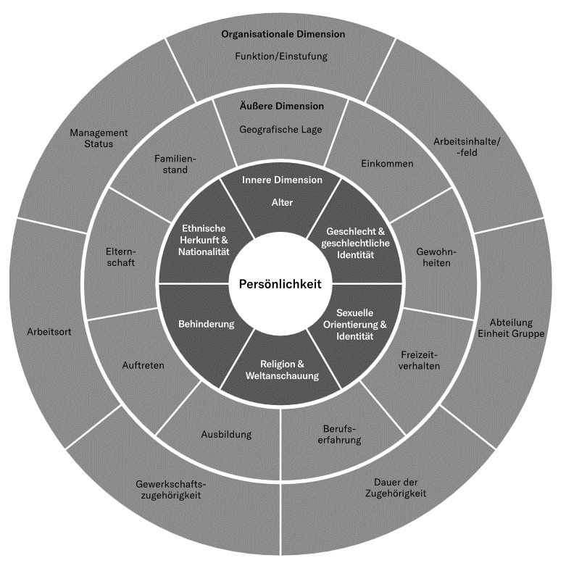


DIVERSITY IST DIMENSIONENVIELFALT
Die unterschiedlichen Dimensionen des Diversity-Begriffs
Innere Dimension
vom Individuum relativ unveränderbar, werden in entsprechenden Gleichbehandlungs-Gesetzen berücksichtigt
Organisationale Dimension
ist durch die Art der Zugehörigkeit innerhalb einer Institution oder Organisation bestimmt
Äußere Dimension
zeichnet sich durch Veränderbarkeit aus
Persönlichkeit
all jene Aspekte einer Person, die als "persönlicher Stil" bezeichnet werden können
Notes:
Quelle: Loden/Rosener (1991) und Gardenswartz/Rowe (2003) Abbildung frei nach Gardenswartz und Rowe: „4 Layers of Diversity“
Die Vielfältigkeit der Menschen kann verschiedenste Merkmale und Dimensionen betreffen. Es gibt unveränderbare Diversity-Merkmale bestehend aus Alter, Geschlecht, sexueller Orientierung, Religion und Weltanschauung, physischen Fähigkeiten und ethnischen Zugehörigkeiten und veränderbare Diversity-Merkmale wie bspw. Wohn- oder Arbeitsort, Fachkultur, Familienstand, Einkommen.
PERSÖNLICHKEIT (Innerster Kreis)
"Persönlichkeit", also jene Dimension, die im Zentrum des Modells zu finden ist, fasst all jene Aspekte einer Person, die als "persönlicher Stil" bezeichnet werden können.
INNERE DIMENSIONEN (Zweiter Kreis)
Die "Inneren Dimensionen" oder "Kerndimensionen" gelten als vom Individuum relativ unveränderbar und werden auch in entsprechenden Gleichbehandlungs-Gesetzen berücksichtigt. Auf sie wird in diesem Workshop besonders eingegangen.
Alter
Geschlecht
Sexuelle Orientierung
Physische Fähigkeiten (→ im Originalmodell sind hier auch noch die geistigen Fähigkeiten aufgeführt)
Ethnische Zugehörigkeit
Religion und Weltanschauung bilden eine Ausnahme im Schema: Sie sind, obwohl eigentlich Religionsfreiheit bestehen sollte, nicht immer frei wählbar und finden sich daher sowohl bei den Inneren, als auch bei den äußeren Dimensionen wieder.
ÄUSSERE DIMENSIONEN (Dritter Kreis)
Die "Äußeren Dimensionen" zeichnen sich durch Veränderbarkeit aus.
Geografische Lage (Wohnort)
Einkommen
Gewohnheiten
Freizeitverhalten
Religion
Ausbildung
Berufserfahrung
Auftreten
Elternschaft
Familienstand
ORGANISATIONALE DIMENSIONEN (Vierter und äußerster Kreis)
Die "Organisationalen Dimensionen" schließlich sind durch die Art der Zugehörigkeit innerhalb einer Institution oder Organisation bestimmt.
Funktion/Einstufung
Arbeitsinhalte-/feld
Abteilung/Einheit/Gruppe
Dauer der Zugehörigkeit
Arbeitsort
Gewerkschaftszugehörigkeit
Management Status

Slide 12


DIVERSITY IST DIMENSIONENVIELFALT
Intersektionalität
Analyse der Verwobenheit und des Zusammenwirkens verschiedener Differenzkategorien sowie unterschiedlicher Dimensionen sozialer Ungleichheit und Herrschaft.
  Interdependenz der Wirkungen von Ungleichheiten: wechselseitige Verstärkung oder Abschwächung
Notes:
Die Verknüpfung zwischen verschiedenen Kategorien kann sich wechselseitig so auswirken, dass ganz verschiedene Probleme daraus entstehen. Z.B. kann es sein, dass eine nicht-behinderte junge Frau darunter leidet, dass ihre Schwiegereltern ihr ständig mit der Frage Druck machen, wann sie denn nun endlich ihr erstes Kind bekomme, während eine behinderte junge Frau, die ein Kind bekommen möchte, darunter leidet, dass Menschen in ihrem Umfeld solche Pläne befremdlich finden, ihr keine Mutterschaft zutrauen und ihr davon abraten.

Slide 13
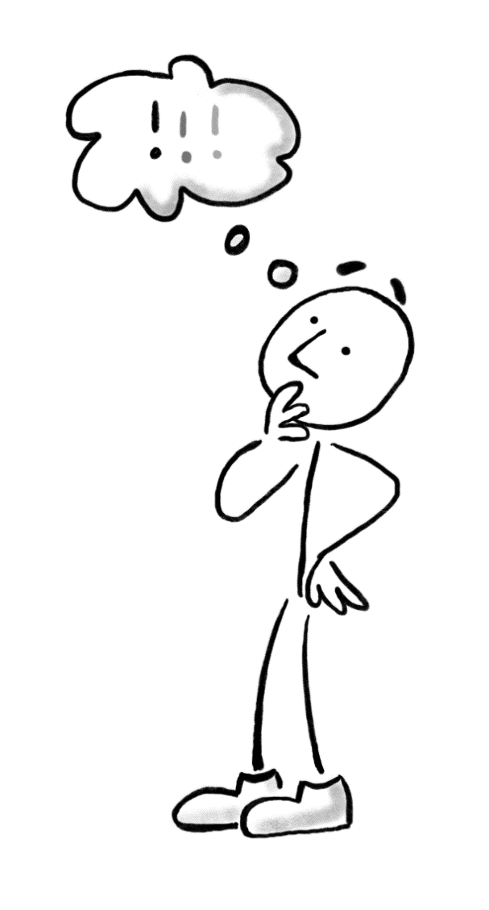

DIVERSITY IST DIMENSIONENVIELFALT
Schubladendenken
Mentale Modelle typischer Situationen vereinfachen die Situationslogik
helfen bei Handlungsentscheidungen
sind oft gesellschaftlich vorgegeben
setzen die „Rosa Brille“ auf
Notes:
Ein mentales Modell ist das Abbild der Wirklichkeit in der menschlichen Wahrnehmung. Gedächtnis, Wirklichkeitswahrnehmung, Problemlösung und alle anderen Denkleistungen beruhen auf Anwendungen dieser Abbilder (sog. Kognitiver Artefakte).
Mustererkennung als überlebenswichtige Fähigkeit…
Würde ein Akteur in einer Situation alle verhaltensrelevanten Möglichkeiten berücksichtigen, wäre er handlungsunfähig.
Um eine Alltagssituation zu verstehen, greifen Akteure auf in der Sozialisation gewonnene Erfahrungen und gesellschaftliche Deutungsmuster zurück → mentale Modelle typischer Situationen.
…und als „Fallstrick“ vorschneller Entscheidungen
Mentale Modelle vereinfachen die Situationslogik und ermöglichen Handlungsentscheidungen.
Situationsdefinitionen sind meistens gesellschaftlich vorgegeben und selten individuell.

Slide 14
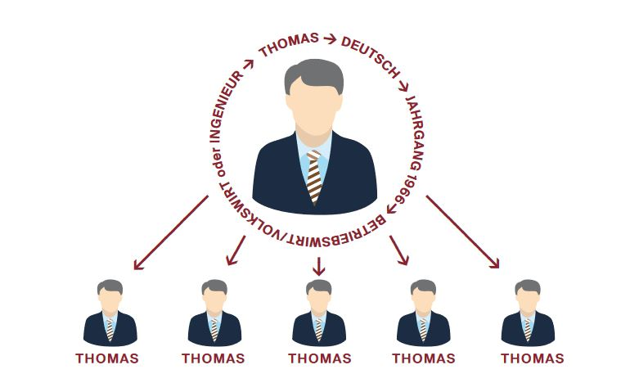
DIVERSITY IST DIMENSIONENVIELFALT
Self Coning
Notes:
„Self Coning“ oder „Homosoziale Reproduktion“: Führungsebene: meist männlich, weiß, deutsche Herkunft, Angehörige bestimmter Berufsgruppen (Betriebswirte, Juristen, Ingenieure). „Gleich und gleich gesellt sich gerne“ -> als Nachwuchs suchen sich die Führungskräfte – bewusst oder unbewusst – das aus, was sie kennen: ihre eigenen Eigenschaften. Denn damit haben sie es ja auch bis ganz nach oben geschafft und sind in der Lage, ein Unternehmen zu leiten. In den wenigen weiblich dominierten Berufen lassen sich solche Muster ebenfalls beobachten.
Mustererkennung als überlebenswichtige Fähigkeit…
Würde ein Akteur in einer Situation alle verhaltensrelevanten Möglichkeiten berücksichtigen, wäre er handlungsunfähig.
Um eine Alltagssituation zu verstehen, greifen Akteure auf in der Sozialisation gewonnene Erfahrungen und gesellschaftliche Deutungsmuster zurück → mentale Modelle typischer Situationen.
…und als „Fallstrick“ vorschneller Entscheidungen
Mentale Modelle vereinfachen die Situationslogik und ermöglichen Handlungsentscheidungen.
Situationsdefinitionen sind meistens gesellschaftlich vorgegeben und selten individuell.

Slide 15
DIVERSITY IST DIMENSIONENVIELFALT
Inklusion ≠ Integration
Notes:
Diversitymaßnahmen sollen unter anderem die Inklusion von Individuen fördern.
Die Begriffe Integration und Inklusion werden häufig synonym verwendet, obwohl sie deutliche Unterschiede aufweisen. In den letzten Jahren wurde der Begriff Integration immer häufiger im Bezug auf die Integration von Ausländern verwendet.
Der größte Unterschied zur Inklusion ist allerdings, dass es bei der Integration immer noch darum geht Unterschiede wahrzunehmen und Getrenntes wiedereinzugliedern. Inklusion will hingegen den individuellen Bedürfnissen aller Menschen Rechnung tragen.
Inklusion: aus dem lateinischen und bedeutet so viel wie „Einschluss“ oder auch „Enthalten sein“. Zustand der selbstverständlichen Zugehörigkeit aller Menschen zur Gesellschaft, verbunden mit der Möglichkeit zur uneingeschränkten Teilhabe an allen Bereichen dieser Gesellschaft. Das heißt Inklusion wendet sich gegen Diskriminierung und Marginalisierung. Verschiedenheit wird positiv betrachtet.

Slide 16
INHALT & ABLAUF
Einleitung
Dimension Gender
Dimension Alter
Abschluss
Dimensionenvielfalt
wirtschaftliche Relevanz
Dimension Ethnie
Dimension Behinderung

Slide 17




PRAKTISCHE RELEVANZ IN INDUSTRIE UND WIRTSCHAFT
Entwicklung des Diversity-Managements
Fairness und Antidiskriminierung
rechtliche Grundlagenschaffung und auferlegte Erfüllung, später auch Imagegewinn und Profilierung
Zugang und Legitimität
Abbildung der Vielfalt der Kunden in der Mitarbeitendenstruktur soll besseren Zugang zu Wissen über die Kunden und damit Wettbewerbsvorteile verschaffen
Effizienz- und Lernfähigkeit
Intensivierung der Wissens- und Perspektivenvielfalt in allen Prozessen durch systematische Schaffung von Vielfalt in der Mitarbeitendenstruktur
Unverzichtbarkeit
Unternehmen und Kundschaft sind heute per se schon vielfältig, Diversity Mangement ist keine Option mehr, sondern notwendig

Slide 18
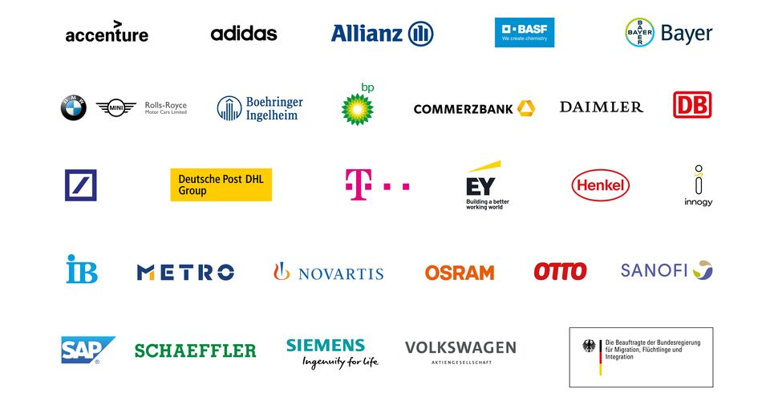

PRAKTISCHE RELEVANZ IN INDUSTRIE UND WIRTSCHAFT
Unternehmensinitiative zur Förderung von Vielfalt
seit 2006 Initiative zur Förderung von Anerkennung, Wertschätzung und Einbeziehung von Vielfalt
ca. 3400 Unternehmen / 13,3 Millionen Beschäftigte
Urkunden, Deutscher Diversity-Tag, Konferenz DIVERSITY, Inklusionspreis, Leitfäden Diversity Management
Notes:
Quelle: https://www.charta-der-vielfalt.de/

Slide 19
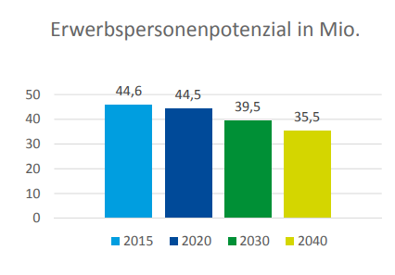
PRAKTISCHE RELEVANZ IN INDUSTRIE UND WIRTSCHAFT
Ökonomische Motive: Demografischer Wandel/Fachkräftemangel
Notes:
Quelle: https://www.charta-der-vielfalt.de/fileadmin/user_upload/Diversity-Tag/2019/Downloads/Factbook_Diversity_2019n.pdf
Nach Berechnungen des Instituts für Arbeitsmarkt- und Berufsforschung wird das Erwerbspersonenpotenzial von 2015 bis 2040 um 9,1 Millionen Menschen sinken, wenn es keine zusätzliche Zuwanderung von Arbeitskräften gibt. Um dem Effekt des demografischen Wandels langfristig entgegenzuwirken, wäre eine jährliche Zuwanderung von 400.000Arbeitskräften nötig.

Slide 20
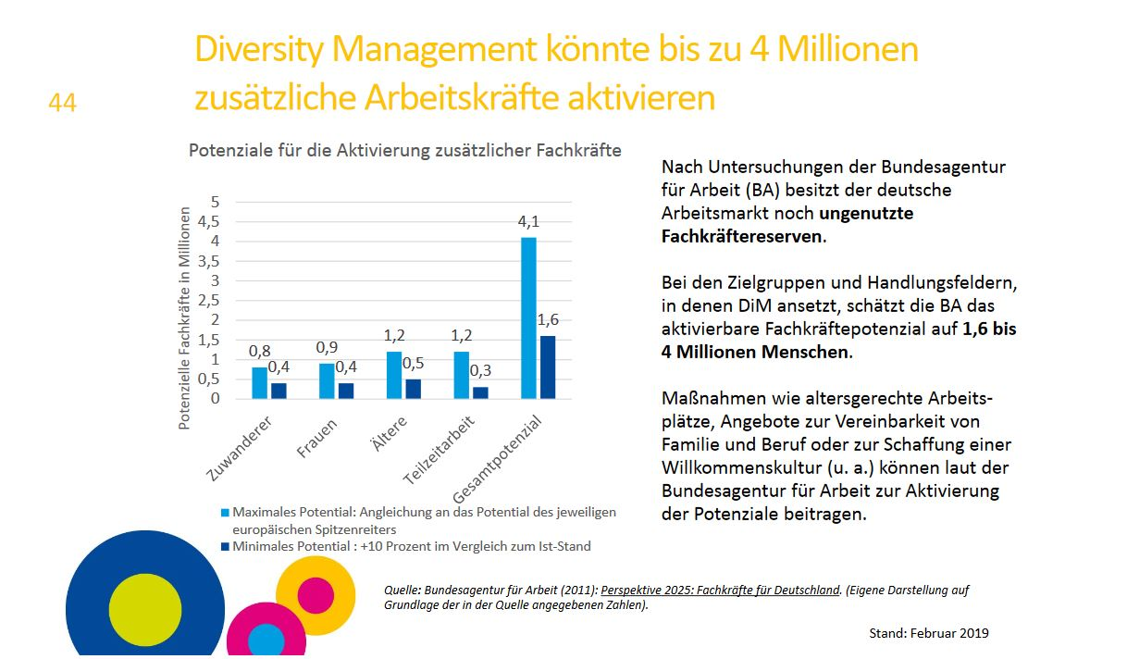
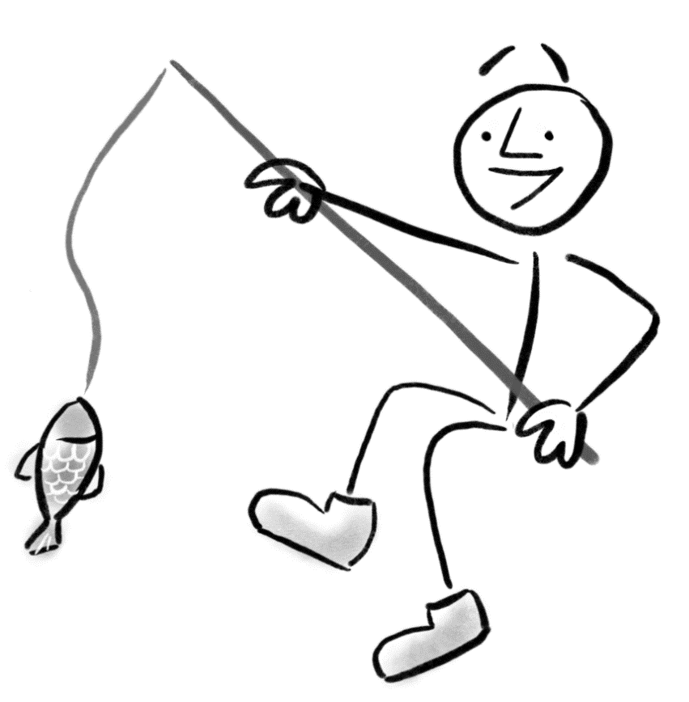
PRAKTISCHE RELEVANZ IN INDUSTRIE UND WIRTSCHAFT
Diversity Management könnte bis zu 4 Millionen zusätzliche Arbeitskräfte aktivieren
Notes:
Quelle: https://www.charta-der-vielfalt.de/fileadmin/user_upload/Diversity-Tag/2019/Downloads/Factbook_Diversity_2019n.pdf

Slide 21
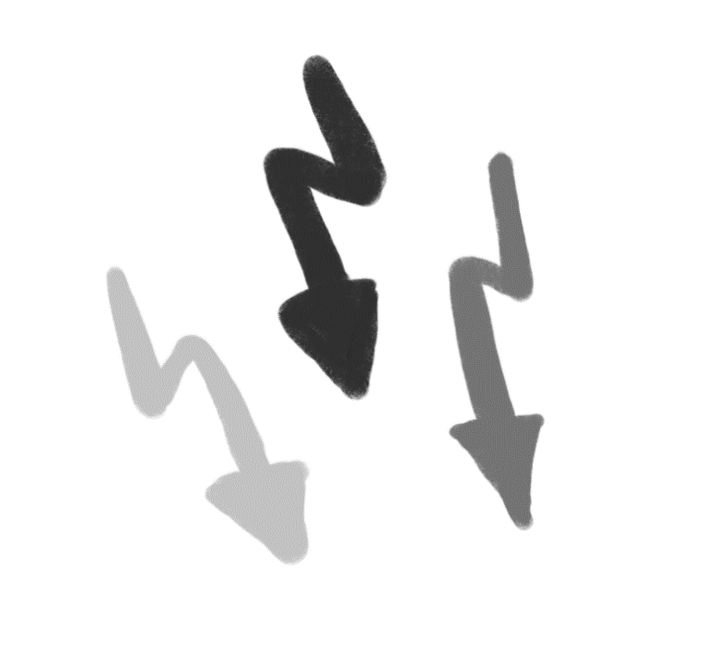



PRAKTISCHE RELEVANZ IN INDUSTRIE UND WIRTSCHAFT
Ökonomische Motive: Produktivität heterogener Teams sicherstellen
Einzelne und Gruppen können überfordert oder nicht ausreichend sozial integriert werden.
Viele Meinungen, Arbeits- und Kommunikationsstile können zu Konflikten, Missverständnissen und weniger Interaktion führen.
Das soziale Klima ist maßgeblich für Bindung, Identifikation, Arbeitszufriedenheit, Gesundheit.
Wenn das soziale Klima nicht stimmt
werden Mitarbeitende krank (Arbeitsausfall),
sind weniger kreativ im Team (weniger Leistung),
kündigen (Fachkräfte gehen).

Slide 22
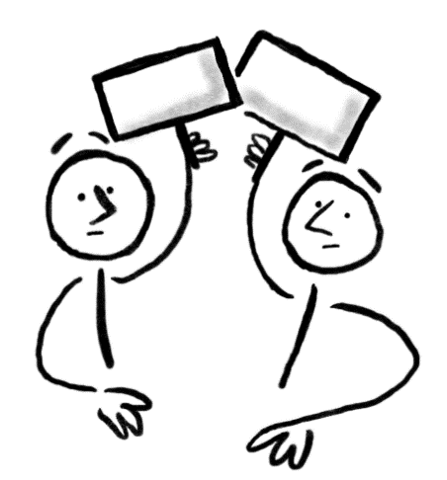
PRAKTISCHE RELEVANZ IN INDUSTRIE UND WIRTSCHAFT
Problembereiche heterogener Gruppen
Tokenism-Problem
Minderheiten werden auf den „offensichtlich größten Unterschied“ zur Mehrheit reduziert (xy ist „der Inder“ und „typisch Inder“, yz ist „die Dicke“ und „typisch Dicke“)
Attributionsfehler
Verhalten wird dem Charakter einer Person und nicht (ggf. unbekannten) äußeren Faktoren zugeschrieben (xy „ist schüchtern“ – xy kommt aus einer Kultur, in der Zurückhaltung höflich ist)
Notes:
z.B. Tokenism-Problem:
Minderheiten werden nicht als Individuen betrachtet, sondern auf den „offensichtlich größten Unterschied“ zur Mehrheit reduziert (xy ist „der Inder“ und „typisch Inder“, yz ist „die Dicke“ und „typisch Dicke“)
So wird Barack Obama immer auch als der erste schwarze Präsident der USA beschrieben, während Ronald Reagen nicht als 40. weißer Präsident der USA bezeichnet wird. Die Hautfarbe wird dabei bei einer Person als auschlaggebendes Merkmal betrachtet, bei einer anderen wird dieses Merkmal nicht weiter erwähnt.
z.B. Attributionsfehler: xy „ist schüchtern, nicht ehrgeizig oder durchsetzungsfähig“ – xy kommt jedoch aus einem Kulturkreis, in dem Zurückhaltung eine positive Eigenschaft ist und Kritik an beruflich Höherstehenden als Respektlosigkeit aufgefasst wird

Slide 23
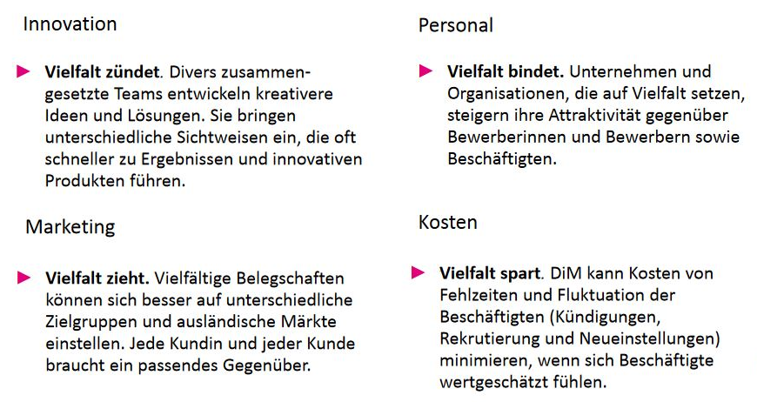
PRAKTISCHE RELEVANZ IN INDUSTRIE UND WIRTSCHAFT
Argumente für Diversity Management
Notes:
Quelle: https://www.charta-der-vielfalt.de/fileadmin/user_upload/Diversity-Tag/2019/Downloads/Factbook_Diversity_2019n.pdf

Slide 24
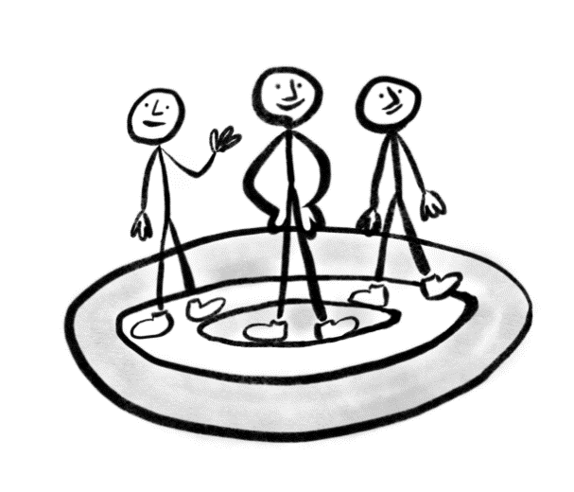
PRAKTISCHE RELEVANZ IN INDUSTRIE UND WIRTSCHAFT
Unternehmensziel und Personalstrategie
Diversity Management
Strategisches Unternehmensziel
Beeinflusst fast alle Aspekte der Firma: Mitarbeiterführung, Unternehmensführung, Produktentwicklung, Human Resources, Marketing und Vertrieb, finanzielle Projekte und Kommunikation.
Managing Diversity
Innovative Personalstrategie
Eigenschaften der Mitarbeiter sollen genauer definiert und dadurch effizienter genutzt werden

Slide 25
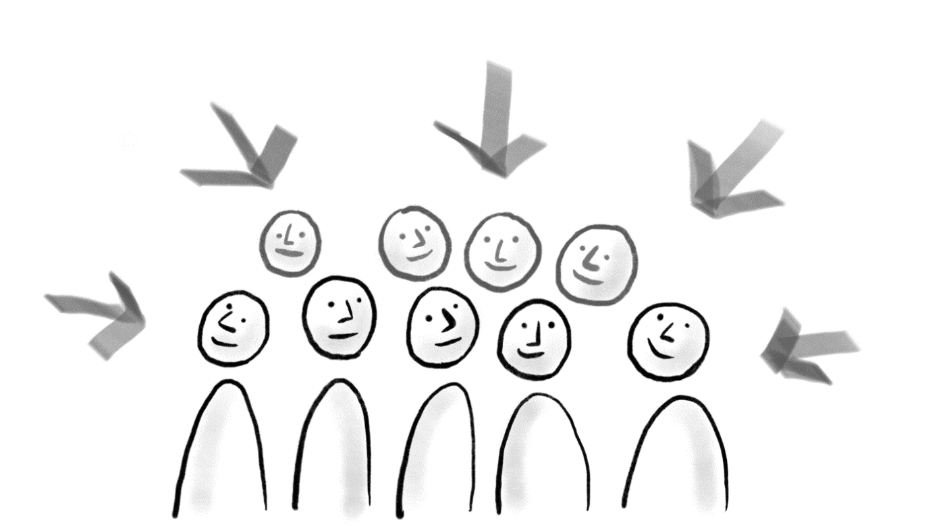
PRAKTISCHE RELEVANZ IN INDUSTRIE UND WIRTSCHAFT
Definition verschiedener Fördermaßnahmen
Situationsanalyse
Chancen und Risiken identifizieren
Unternehmensziele festlegen
Maßnahmen ableiten
Maßnahmen durchführen
Erfolg messen

Slide 26
PRAKTISCHE RELEVANZ IN INDUSTRIE UND WIRTSCHAFT
Empfehlungen zu Diversity Trainings
Kontext | Setting | am Arbeitsplatz (nicht außerhalb)
 | Ansatz | integriert in den Arbeitskontext
 | Teilnahme | Pflicht (nicht freiwillig)
 | Umfang | für die gesamte Belegschaft
Design | Fokus | mehrere Dimensionen von Diversität, klarer Bezug zu ökonomischen Zielen der Organisation
 | Typ | Theorie plus praktische Übungen
 | Instruktion | Methodenmix
Ergebnisse | unmittelbare Reaktionen | +++
 | Wissen | +++
 | Affekt und Einstellungen | +
 | Verhalten | ++
Notes:
Quelle: Bezrukove, K., Spell, C.S., Perry, J. L. & Jehn, K. A. (2016). A meta-analytical integration of over 40 years of research on diversity training evaluation. Psychological Bulletin, 11, 12227-1274.

Slide 27
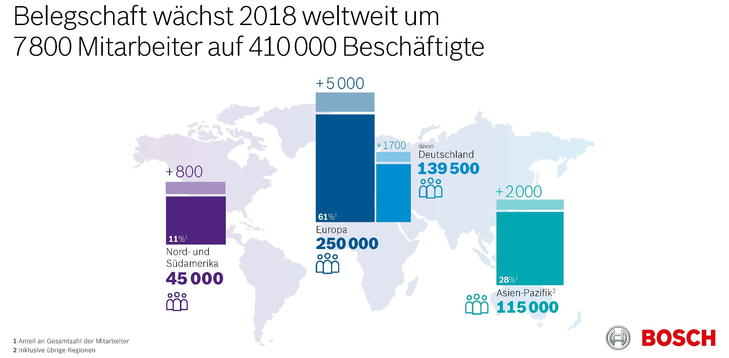
PRAKTISCHE RELEVANZ IN INDUSTRIE UND WIRTSCHAFT
Beispiele aus der Praxis: Bosch
Notes:
Quelle: https://www.bosch-presse.de/pressportal/de/de/belegschaft-waechst-2018-weltweit-um-7-800-mitarbeiter-auf-410-000-beschaeftigte-182274.html
Bei den nachfolgenden Beispielen gilt: Das Diversity-Management-Lehrbuch wünscht sich natürlich einen transformationalen Führungsstil, also das Vorleben von Werten und Übertragen an die Mitarbeiter. Gleichzeitig ist es in der Realität oft so, dass das Engagement der Führungskräfte eher als unbefriedigend beschrieben wird. Sehr große und sehr kleine Unternehmen haben oft ein Diversity-Problem.
Hier können die Teilnehmenden aus ihren Erfahrungen durch Praktika etc. berichten.
Bspw. haben Daimler und VW kaum Frauen in der Fertigung.

Slide 28

PRAKTISCHE RELEVANZ IN INDUSTRIE UND WIRTSCHAFT
Beispiele aus der Praxis: Bosch
Diversity ist ein Schlüsselfaktor für den wirtschaftlichen Erfolg von Bosch, weil Vielfalt die Voraussetzung für innovative Ideen schafft. Daher denken wir in Kompetenzen – unabhängig von Aspekten wie Alter, Geschlecht oder Herkunft.
Notes:
Quelle: http://www.bosch-career.com/de/at/working_bosch_at/diversity_equal_opportunity_at/diversity-equal-opportunity.html

Slide 29
PRAKTISCHE RELEVANZ IN INDUSTRIE UND WIRTSCHAFT
Beispiele aus der Praxis: Bosch
  Mitarbeiternetzwerke afric@bosch, For Bosch abroad, Türkisches Forum Bosch, chinese@bosch, diverse Seminare rund um Internationalität, globales Zusammenarbeiten und Kulturen, Zusammenarbeit von bis zu fünf Generationen, Kooperationen mit Werkstätten für Menschen mit Behinderung, Women@Bosch, Forum FIT- Frauen in die Technik“, Ingenieurinnennetzwerk „heratec“, Business Women`s Program, lebensphasenorientierte berufliche Weiterentwicklung, generationsübergreifender Austausch und Zusammenarbeit mit dem Generationentandem, Bosch Management Support mit weltweit eingesetzten Seniorexpert*innen, Schulungen zum demographischen Wandel und generationsübergreifender Kooperation, Leitlinien für eine flexible und familienbewusste Arbeitskultur sowie Konzernbetriebsvereinbarungen zum mobilen Arbeiten, vielfältige, flexible und mobile Arbeitsmodelle: Jobsharing, Teilzeit, Home Office, Sabbatical, Projekt MORE (Mindset ORganization Executives) für Führungskräfte zum Erleben flexibler und mobiler Arbeitsmodelle, Online-Tool „JobConnector“ fürs Matching von Jobsharing- und Teilzeitinteressierten, Lohngleichheit (Equal Pay), Mentoringprogramme und Seminarprogramm „Business Women`s Program“ für Frauen in Fach-, Projekt- und Führungspositionen, Gründungsmitglied der Initiative Chefsache, Mitarbeiternetzwerk RBg (Robert Bosch gay), Förderung und Sponsor der Initiative PrOut@Work, Initiierung eines Straight Allies Netzwerks (durch RBg), Schwerbehindertenvertretungen an den Standorten
410.000 MITARBEITERINNEN UND MITARBEITER
IN 150 Ländern und Regionen
Notes:
Die Bosch-Gruppe beschäftigte zum Stichtag 31.12.2018 weltweit rund 410 000 Mitarbeiter.

Slide 30
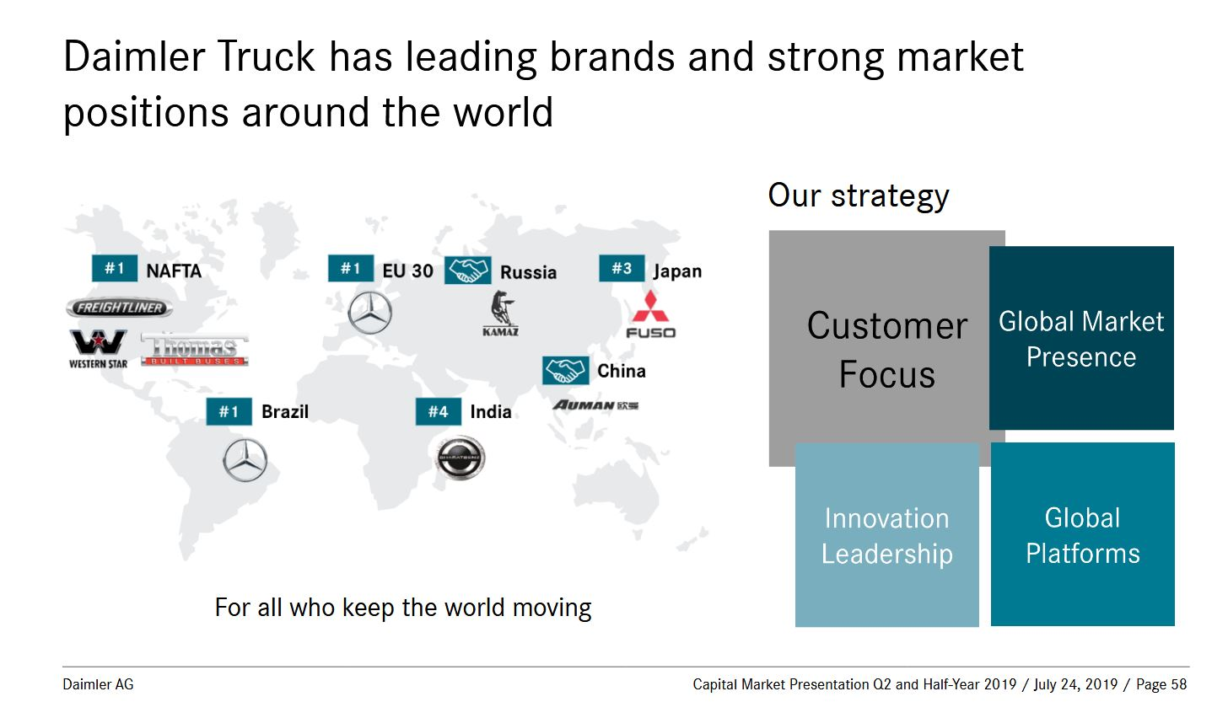
PRAKTISCHE RELEVANZ IN INDUSTRIE UND WIRTSCHAFT
Beispiele aus der Praxis: Daimler
Notes:
Quelle: https://www.daimler.com/career/about-us/locations/

Slide 31
PRAKTISCHE RELEVANZ IN INDUSTRIE UND WIRTSCHAFT
Beispiele aus der Praxis: Daimler
  weltweiter Einsatz von Seniorexperten, Demografie-Initiative YES - Young and Experienced together Successful, Standort Mexiko: Movilidad Incluyente-Programm (Workshops, Aktionen und behindertengerechten Arbeitsplätzen), Mitarbeiternetzwerk GL@D (Erfahrungsaustausch LGBTI, Vorträge, Workshops, Karrieremessen, Beteiligung an der Pride Parade in New York City, dem Christopher Street Day in Stuttgard, dem CDS in Berlin), Girls Day, Initiative MACH MiT, Plattform „She’s Mercedes“ (Networking-Veranstaltungen, Magazin, Website), Job-Tandem, Home-Office, Elternzeit bis zu drei Jahren, darüber hinaus Familienzeit für weitere drei Jahre, Betriebskindertagesstätten, Mother Rooms/Eltern-Kind-Büros, Vermittlung von Tageseltern, Babysittern, Nachhilfekräften, Betriebsvereinbarung für Häusliche Krankenpflege, Sabbatical, flexible Arbeitszeitregelungen, Inclusion Day: international (jährlich 100 Aktionen, jeder Standort setzt seinen eigenen kulturellen und politischen Schwerpunkt)
289.000 MITARBEITERINNEN UND MITARBEITER
IN 160 Ländern und Regionen
Notes:
Quelle: https://www.daimler.com/dokumente/konzern/sonstiges/daimler-diversitybroschuere-de-2016.pdf

Slide 32
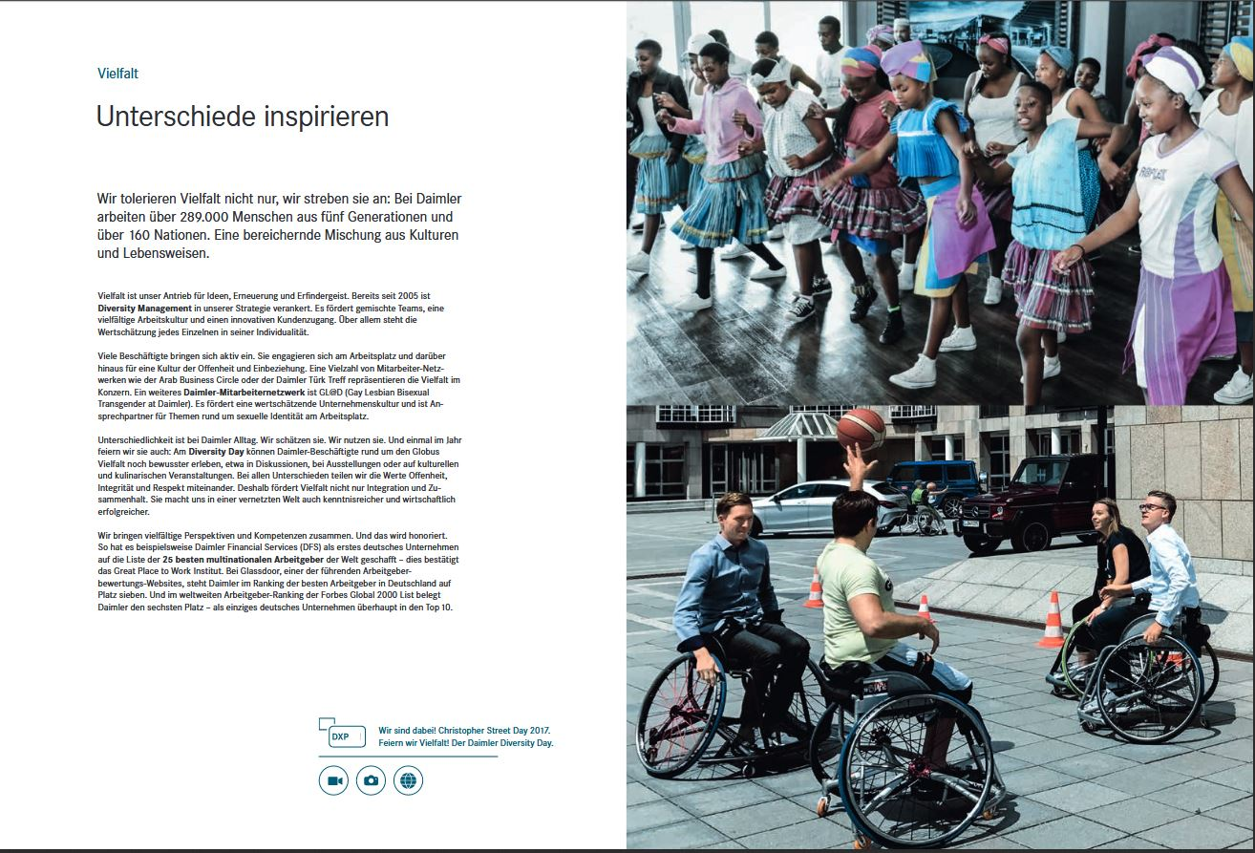
PRAKTISCHE RELEVANZ IN INDUSTRIE UND WIRTSCHAFT
Beispiele aus der Praxis: Daimler
Notes:
Quelle: https://www.daimler.com/dokumente/konzern/sonstiges/daimler-diversitybroschuere-de-2016.pdf

Slide 33
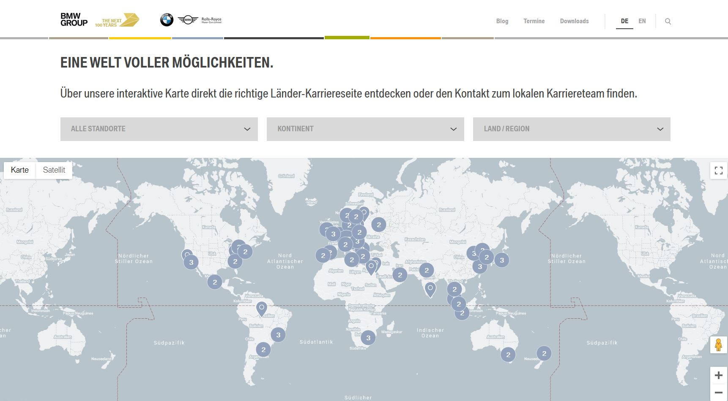
PRAKTISCHE RELEVANZ IN INDUSTRIE UND WIRTSCHAFT
Beispiele aus der Praxis: BMW Group
Notes:
Quelle: https://www.bmwgroup.jobs/de/de/standorte.html

Slide 34
PRAKTISCHE RELEVANZ IN INDUSTRIE UND WIRTSCHAFT
Beispiele aus der Praxis: BMW Group
  Kooperationen mit Werkstätten für Menschen mit Behinderung, Coaching- und Mentoring-Programme, Nachwuchsförderungsprogramme, Frauenförderung in der technischen Ausbildung, Maßnahmen zur Vereinbarkeit von Beruf und Familie, die über die gesetzlichen Regelungen hinausgehen, Angebote zur Kinderbetreuung und flexible Arbeitszeitmodelle, Kinderbetreuungsstätten, Unterstützung durch den Familienservice bei Kinderbetreuung und Pflege, vielfältige Teilzeitarbeitsmöglichkeiten, Mobilarbeit, BMW Familienpflegezeit, Führungskräfteprogramme für Frauen auf dem Weg in Führungsfunktionen, Unterstützung von innerbetrieblichen Frauennetzwerken, Girls' Day, seit 2011 auch Boys' Day, Initiative SchuleWirtschaft, Junior Campus in der BMW Welt in München und im Deutschen Technikmuseum Berlin, Schnupperpraktika, Technik-Camp für Mädchen, „Heute für morgen“ (Gesundheitsmanagement und -prävention, Ergonomie des Arbeitsplatzes, kontinuierliche Mitarbeiterqualifizierung), „Alliance of Civilizations“ (Award für Interkulturelles Engagement)
135.000 MITARBEITERINNEN UND MITARBEITER
IN 150 Ländern und Regionen
Notes:
134.682 Mitarbeiterinnen und Mitarbeiter in 150 Nationen
Quelle: https://www.bmwgroup.jobs/de/de/ueber-uns/diversity.html

Slide 35
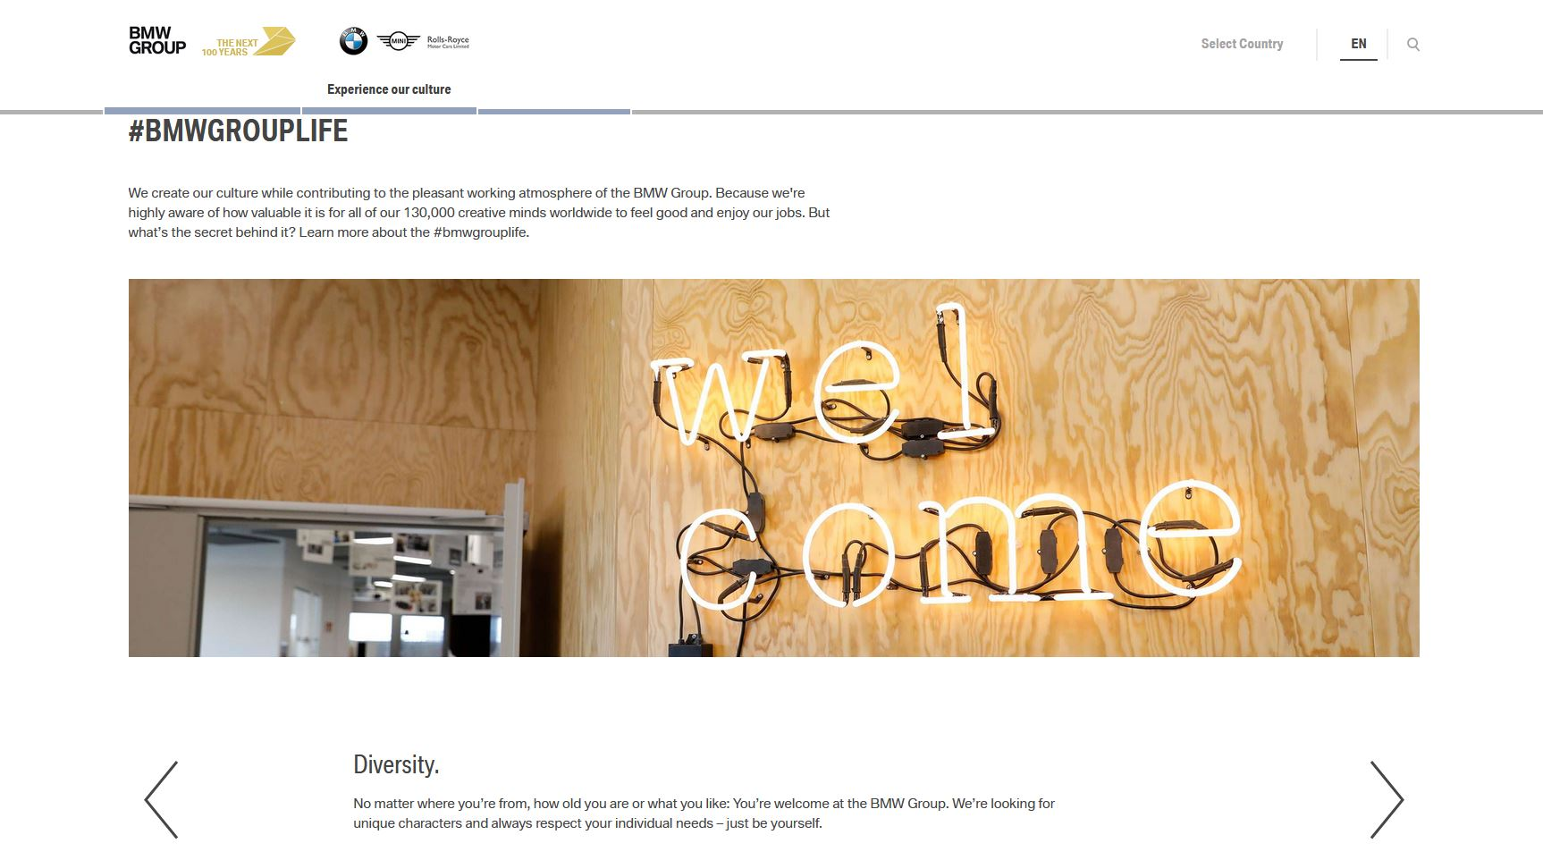
PRAKTISCHE RELEVANZ IN INDUSTRIE UND WIRTSCHAFT
Beispiele aus der Praxis: BMW Group
Notes:
https://www.bmwgroup.jobs/de/de/ueber-uns/diversity.html
Übung „Gender-Barometer“
Zeit: ca. 20-30 Minuten
Gruppengröße: auch in Großgruppen möglich
Material: Karten mit „0% Zustimmung“ und „100% Zustimmung“
Vorbereitung: Die Moderation sucht eine freie, möglichst lange Fläche im Raum. An den Enden werden gut sichtbar die Karten platziert, z.B. mit Kreppband an die Wand geklebt, so dass die TN frei zwischen beiden Karten bewegen können.
Zu verschiedenen Aussagen (je nach zeitlichem Rahmen 4-7 Thesen) sollen sich die
Teilnehmenden abhängig von ihrem Zustimmungs- oder Ablehnungsgrad zwischen den beiden Karten positionieren. Die Moderation fordert die Teilnehmenden auf, die eigene
Position zu beziehen und sich nicht gegenseitig zu beeinflussen. Sie betont, dass es
dabei kein richtig oder falsch gibt. Auch können die Positionen verändert werden,
wenn sich die eigene Meinung im Verlauf des Gesprächs verändert. Die Moderation
bittet nun einzelne Teilnehmende darum, ihre Position zu erläutern. Im Laufe der
Übung sollen möglichst alle einmal zu Wort kommen. Die Moderation achtet darauf,
dass die Teilnehmenden andere oder gegensätzliche Positionen stehen lassen und
für die eigene Position Gründe nennen, statt zu diskutieren. Je nach Zielsetzung ist
es notwendig dafür zu sorgen, dass die Wortbeiträge nicht zu lang werden, sondern
eher Blitzlicht-Charakter haben.
Wenn sich die Teilnehmenden viel unterbrechen und kommentieren, kann die
Moderation darauf hinweisen, dass jede und jeder die Aussagen anders versteht, je
nachdem, wie einzelne Begriffe persönlich definiert und verstanden werden. Dieses
unterschiedliche Verständnis kann durch die Möglichkeit der persönlichen
Positionserläuterung deutlich gemacht werden. Es ist gut, zusätzlich darauf
hinzuweisen, dass das Positionsbarometer eine Momentaufnahme ist und die
Position auch jederzeit noch verändert werden kann.
Aussagen:
- Mir ist Karriere sehr wichtig.
- Ich würde nach der Geburt meines Kindes das komplette erste Jahr in Elternzeit zu Hause bleiben.
- In bestimmten Situationen bringt mir mein Geschlecht Vor- bzw. Nachteile.
- Bei der Suche nach einer Anstellung ist mir das Gehalt wichtiger als das soziale Klima.
- In Deutschland werden Frauen nicht mehr diskriminiert.
- Meine Lehrenden sind hauptsächlich männlich.
- Bei meinen Eltern hat (hatte, falls verrentet) meine Mutter eine höhere berufliche Position.
- (An die heterosexuellen Männer: Mir ist es wichtig, dass meine Partnerin weiblich aussieht.)
- (An die heterosexuellen Frauen: Mir ist es wichtig, dass mein Partner männlich aussieht.)

Slide 36
INHALT & ABLAUF
Einleitung
Dimension Gender
Dimension Alter
Abschluss
Dimensionenvielfalt
wirtschaftliche Relevanz
Dimension Ethnie
Dimension Behinderung

Slide 37
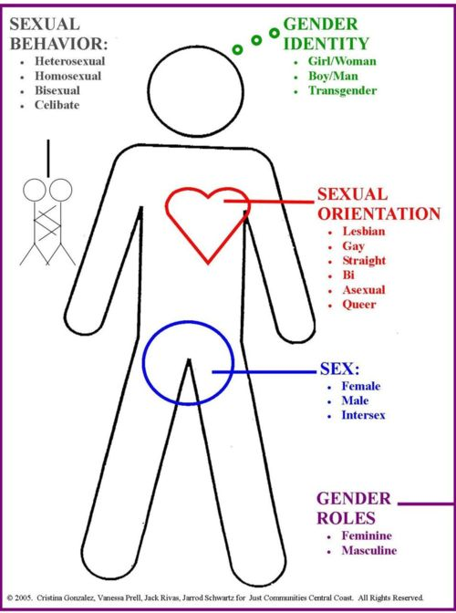

DIMEMSION GENDER
Gender ist … nicht „entweder - oder“
Notes:
Gender: soziokulturelles Geschlecht
Sex: biologisches Geschlecht
Im Deutschen gibt es die Begriffsunterscheidung so leider nicht! Der Anglizismus Gender ist komplexer als das deutsche Pendant Geschlecht, weshalb er zu präferieren ist.
Männliche und weibliche Zuschreibungen gründen auf gesellschaftlichen Dynamiken und verändern sich kontinuierlich.
Mögliche Fragen an die Teilnehmenden:
Ab welcher Farbe darf ein Mann das Hemd noch tragen?
Ab wann wird ein Beruf unweiblich?

Slide 38
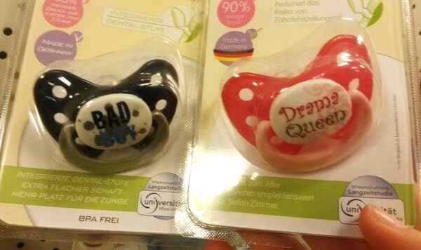
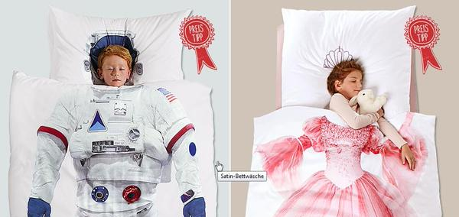
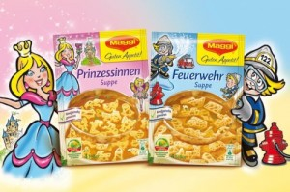
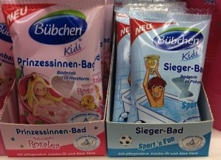
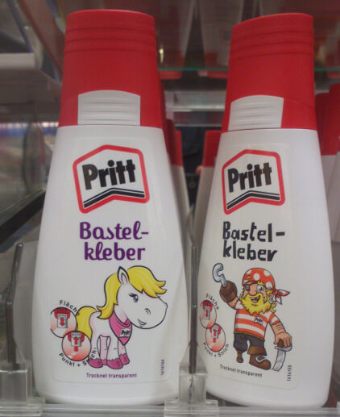
DIMEMSION GENDER
„Man kommt nicht als Frau [Mann] zur Welt, man wird es.“ Simone de Beauvoir (1934)

Slide 39
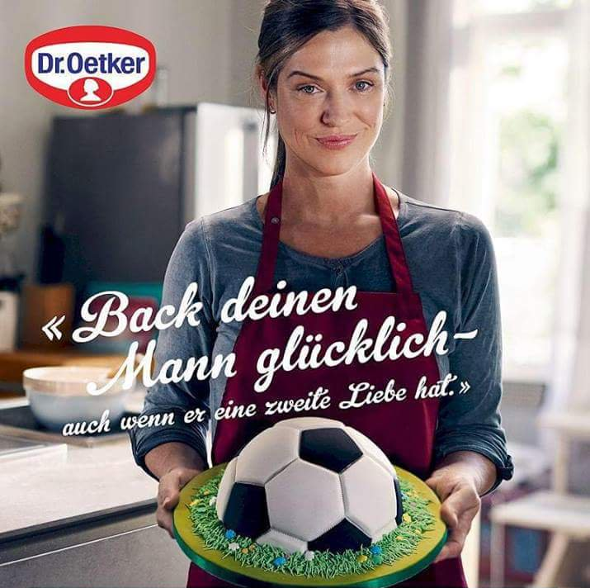


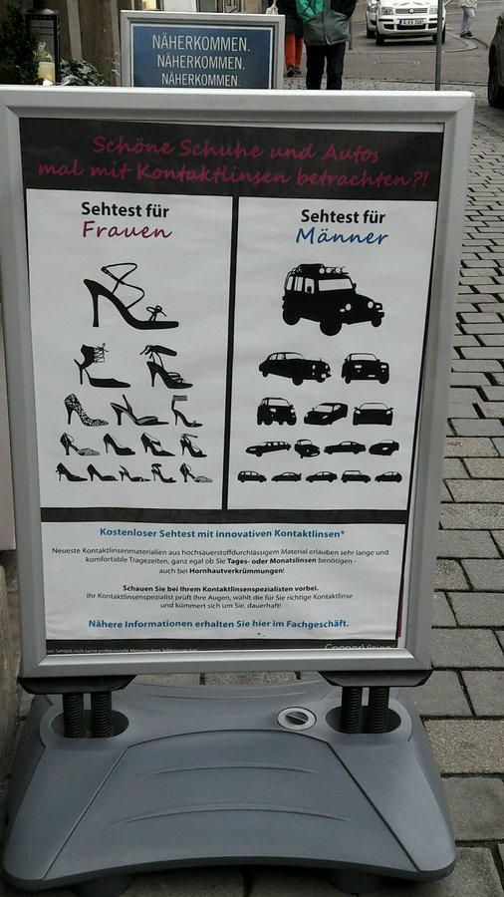

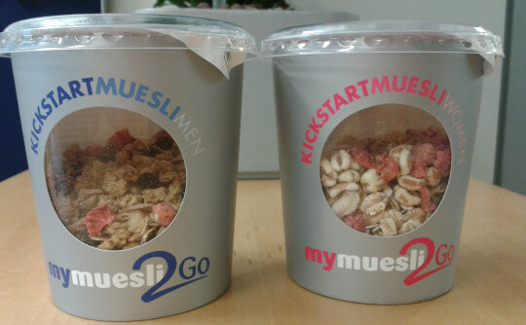
DIMEMSION GENDER
Und dann?

Slide 40
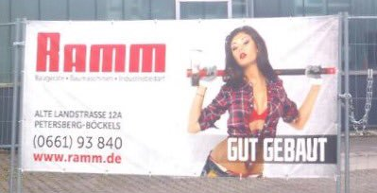
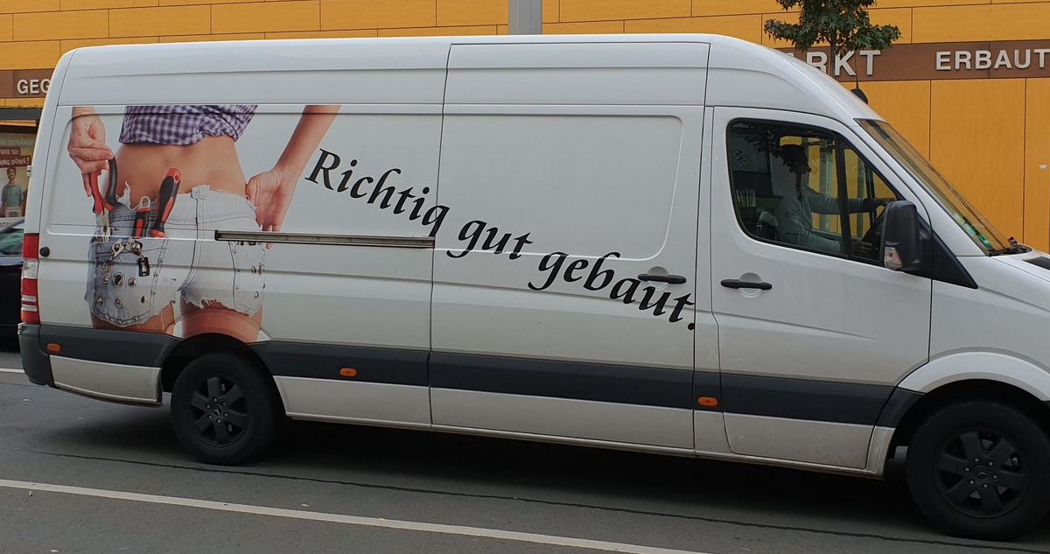
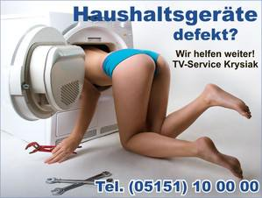
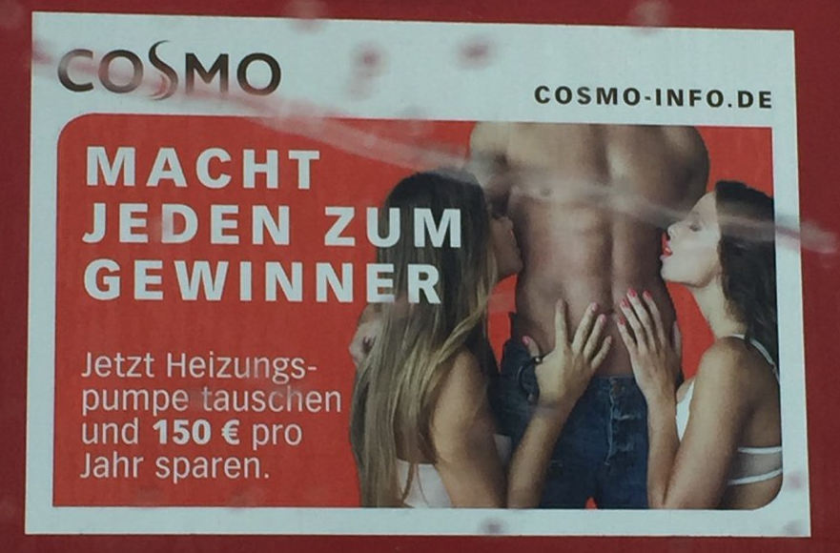
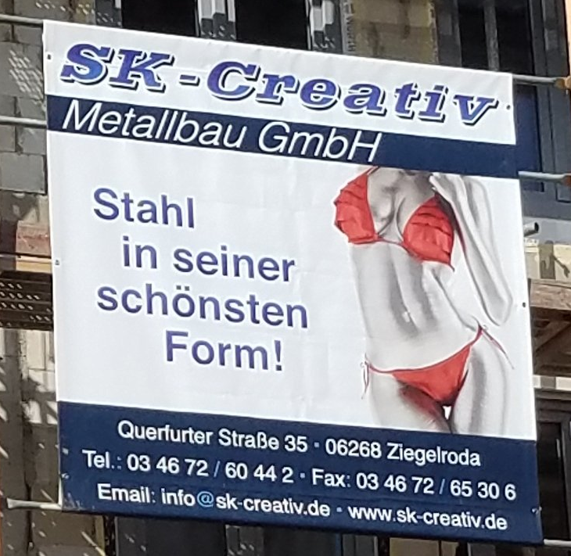
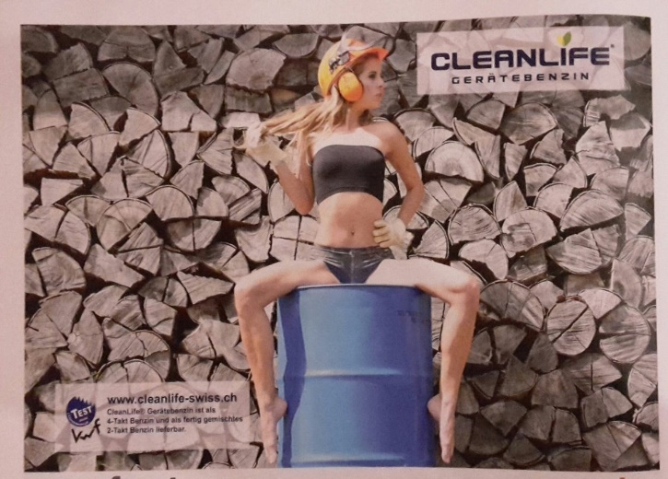
DIMEMSION GENDER
Frauen im Handwerk

Slide 41

DIMEMSION GENDER
Mal anders draufsehen: Was fällt auf?
Notes:
Einfach zeigen und wirken lassen

Slide 42

DIMEMSION GENDER
Mal anders draufsehen: Was fällt auf?

Slide 43

DIMEMSION GENDER
Mal anders draufsehen: Was fällt auf?

Slide 44

DIMEMSION GENDER
Die meistbesetzten Ausbildungsberufe 2017
FRAUEN
Männer
Notes:
Quelle: https://www.deutschlandinzahlen.de/fileadmin/diz/content_data/Startseite/Printversion/DIZ_2019_e-Book.pdf

Slide 45

DIMEMSION GENDER
Die meistbelegten Studienfächer 2017
Notes:
Quelle: https://www.deutschlandinzahlen.de/fileadmin/diz/content_data/Startseite/Printversion/DIZ_2019_e-Book.pdf

Slide 46

DIMEMSION GENDER
Verteilung der Studierenden an der RWTH
Notes:
Quelle: https://www.rwth-aachen.de/global/show_document.asp?id=aaaaaaaaakdmewh&download=1 (Datenblatt Studierende WS 2019/20)

Slide 47





DIMEMSION GENDER
Konzept des Gender Mainstreaming
Anteil weiblicher Pilotinnen weltweit: 5,2%
6 Mitglieder im Deutschen Hebammenverband (Gesamtzahl 24.000) sind männlich.
2018 haben 40.260 Frauen und 1005 Männer die Ausbildung zur/zum Medizinischen Fachangestellten begonnen.
5,8 % der Erzieher in deutschen KiTas ist männlich
In ganz Deutschland beträgt der Anteil an Gerüstebauerinnen 1,3%
Notes:
Quellen:
https://www.svz.de/17011951
https://de.statista.com/infografik/14678/maennliche-paedagogische-fachkraefte-in-kitas/
https://statistik.arbeitsagentur.de/Navigation/Statistik/Statistische-Analysen/Interaktive-Visualisierung/Berufe-auf-einen-Blick/Berufe-auf-einen-Blick-Anwendung-Nav.html
https://de.statista.com/infografik/13595/fluggesellschaften-mit-den-meisten-pilotinnen/
https://www.aerztezeitung.de/Wirtschaft/1005-Maenner-starteten-MFA-Ausbildung-313116.html

Slide 48


DIMEMSION GENDER
Frauen in der Wissenschaft
Twitter
50 % weniger Follower
45 % weniger Likes
48 % weniger Retweets als Männer
  Publikationen
  ungünstigere Autorenpositionen
  seltener zitiert
  mehr Inlandspublikationen
  seltener in Forschungsverbunden
  weniger als 30% der Autorenanteile
Notes:
Twitter ist in den USA im Medizinbereich wichtiges Werkzeug zur Vernetzung und Promotion der eigenen Forschung.
Quellen: https://www.spektrum.de/kolumne/weniger-artikel-seltener-zitiert/1217698, https://www.univadis.de/viewarticle/weibliche-wissenschaftler-haben-auf-twitter-weniger-einfluss-697515

Slide 49

DIMEMSION GENDER
Entwicklung der Anzahl der Professorinnen und Professoren an der RWTH
Notes:
Quelle: https://www.rwth-aachen.de/global/show_document.asp?id=aaaaaaaaaacqlmc&download=1 (Foliensatz 2019 RWTH Aachen)

Slide 50

DIMEMSION GENDER
In der Diskussion: die „Frauenquote“
  45 % aller Beschäftigten sind Frauen
  29 % aller Führungskräfte sind Frauen
  32 % der Bewerbungen um Führungspositionen kommen von Frauen
Notes:
In mehr als vier von zehn Unternehmen wird gerade einmal jede zehnte Bewerbung um eine leitende Funktion von einer Frau eingereicht.
„Der geringe Anteil von weiblichen Bewerbern um Führungspositionen macht deutlich, dass politische Quotenregelungen in diesem Bereich am Ziel vorbeigehen“, sagt IW-Arbeitsmarktexperte Oliver Stettes. „Stattdessen sollte man das Augenmerk darauf legen, Hindernisse zu beseitigen, die Frauen möglicherweise von einer Bewerbung abhalten.“
Der Anteil von Frauen an den Bewerbungen für Führungspositionen und ihr Anteil unter den Beschäftigten eines Unternehmens in einem signifikanten Zusammenhang mit dem Frauenanteil in Führungspositionen. Führung in Teilzeit korreliert ebenfalls signifikant positiv mit dem Frauenanteil in Leitungsfunktionen.
Quelle: https://www.iwkoeln.de/presse/pressemitteilungen/beitrag/oliver-stettes-joerg-schmidt-mut-zur-bewerbung-gefragt.html

Slide 51

DIMEMSION GENDER
Konzept des Gender Mainstreaming
  Grundannahme:
Männer und Frauen haben aufgrund ihrer sozialen
und kulturellen Geschlechterrollen in der Gesellschaft
unterschiedliche Chancen und Bedingungen.
Langfristige Strategie zur Förderung der Gleichstellung zwischen Männern und Frauen.
In allen Prozessen Gleichstellungsaspekte beachten und umsetzen.
Notes:
Der Begriff Gender Mainstreaming wurde erstmals 1985 auf der 3. UN-Weltfrauenkonferenz in Nairobi diskutiert und zehn Jahre später auf der 4. UN-Weltfrauenkonferenz in Peking weiterentwickelt. Seit den Amsterdamer Verträgen von 1997/1999 ist Gender-Mainstreaming das erklärte Ziel der Europäischen Union.
Wichtig: Der Focus bei Gender Mainstreaming liegt auf den Frauen und auf den Männern. D.h. Gender Mainstreaming ist keine reine Frauenbewegung.
Gender Mainstreaming ist seit 1999 Leitgedanke im Regierungsprogramm der Bundesregierung Deutschland.
Mainstreaming: zum Hauptstrom machen, in den Hauptstrom bringen.
Gleichstellungspolitik umfasst alle politischen Strategien, Maßnahmen, Programme etc., die der Verwirklichung von Gleichberechtigung von Frauen und Männern dienen.
Frauenförderung bezeichnet die Entwicklung und das Angebot von besonderen Maßnahmen zur Förderung von Frauen.
Gender-Diversity bezeichnet die Verbindung der Kategorie Geschlecht mit anderen gesellschaftspolitisch relevanten sozialen Differenzierungskategorien (z.B. Alter, ethnische Herkunft, sexuelle Orientierung, Religion, körperliche Befähigung).
Gender Mainstreaming bezeichnet die geschlechterpolitische Strategie der Europäischen Union zur Verwirklichung von Gleichstellung und Chancengleichheit von Frauen und Männern.

Slide 52

DIMEMSION GENDER
► Aufgabe ◄
Übung: Frauenberufe - Männerberufe
Notes:
Zeitbedarf
ca. 40 Min. (5 Min. Vorstellung der Übung, 20 Minuten Teamarbeit, 10 Minuten Vorstellung, 5 Minuten Reflexion mit Plenum)
Übungsziel
Zeigt den Teilnehmern, dass genderstereotype im Bereich der Berufswahl aufgebrochen werden müssen und auch Männer gefördert werden müssen. Die TN sollen dafür sensibilisiert werden, dass der Stereotyp „typisch Junge, typisch Mädchen“ bei der Berufswahl aufgebrochen werden muss.
Vorgehen
TN werden in 3er oder 4er Gruppen eingeteilt
Ausgangssituation wird geschildert:
Die Katholische Hochschule Aachen verzeichnet immer noch einen geringeren Anteil an männlichen Studierenden im Studiengang Soziale Arbeit. Entwerfen Sie ein Werbekonzept, mit dem Männer motiviert werden, das Studium der Sozialen Arbeit aufzunehmen
Die TN haben 20 Min. Zeit für einen kurzen Konzeptentwurf.
10 Minuten Vorstellung (ca. 1-2 Minuten pro Gruppe)
5 Minuten Diskussion im Plenum welches Konzept am erfolgsversprechenden erscheint.
TIPP: Einige TN hatten im Studium bestimmt schon das Fach „Problemlöseverhalten“. Das Erlernte könnte im Aufgabenkontext hilfreich sein.
Reflexion
Im Plenum:
Welches Konzept halten die TN für das Beste?
Warum?
Was scheint essentiell, um ein Studium der Sozialen Arbeit für Männer attraktiv zu machen?
Diskutieren: Was ist mit weiteren Berufen, in denen wenige Männer vertreten sind? Warum ist das so, wie kann das geändert werden?

Slide 53
INHALT & ABLAUF
Einleitung
Dimension Gender
Dimension Alter
Abschluss
Dimensionenvielfalt
wirtschaftliche Relevanz
Dimension Ethnie
Dimension Behinderung

Slide 54

DIVERSITY DIMENSION: ALTER
Der demografische Wandel verändert die Belegschaft nachhaltig
Die Erwerbstätigenquote der 60‐ bis 64 Jährigen ist zwischen 2006 und 2017 auf 58,4% gestiegen.
Herausforderungen:
Beschäftigungsfähigkeit
Wissensaustausch
Notes:
Quelle: https://www.charta-der-vielfalt.de/fileadmin/user_upload/Studien_Publikationen_Charta/Jung_Alt_Bunt.pdf

Slide 55
DIVERSITY DIMENSION: ALTER
Jüngere sind schneller, aber Ältere kennen die Abkürzungen
Defizitmodell: alle Funktionen lassen im Alter nach
Modernes Modell: Sensorische, motorische und manche mentale („fluide“) Fähigkeiten lassen im Alter nach; Wissen, soziale und emotionale Fähigkeiten werden überwiegend besser.
Notes:
Quelle Graphik: https://www.iga-info.de/fileadmin/redakteur/Veranstaltungen/iga.Kolloquium/8._iga.Kolloquium/PDF-Dokumente/iga-Koll-8_Forum_Falkenstein_oB.pdf (S.7)
Studie mit Fließbandarbeitern in einem Lastwagenmontagewerk
Es wurde sichtbar, dass sich Erfahrung und körperliche Leistungsfähigkeit zu ergänzen scheinen: Die Leistungsfähigkeit sinkt zwar mit zunehmendem Alter, aber die Erfahrung steigt.
„Jüngere sind schneller, aber Ältere kennen die Abkürzungen.“
Börsch-Supan, Axel (2013):Pessimismus- fehl am Platz. In: Forschung Spezial. Demografie 2013. Weinheim: Wiley_VCH, Deutsche Forschungsgemeinschaft [Hrsg.]. S. 40- 44
Eine frühe Rente ist nicht immer sinnvoll: Zwar sinkt die Leistungsfähigkeit mit den Lebensjahren, aber die Erfahrung steigt.
Ältere Mitarbeiterinnen und Mitarbeiter machen seltener schwere Fehler als ihre jüngeren Kollegen.

Slide 56

DIVERSITY DIMENSION: ALTER
Zusammenarbeit von Jung und Alt in gemischten Teams
Notes:
Quelle: https://www.charta-der-vielfalt.de/fileadmin/user_upload/Downloads/Charta_der_Vielfalt-ANV-Brosch-WEB-RZ01-barrierefrei.pdf
In altersgemischten Teams gibt es immer wieder die Herausforderung, unterschiedliche Werte und Einstellungen bei der Arbeit zusammenzubringen. Die Generation, die zurzeit in den Arbeitsmarkt eintritt („Generation Y“ oder „Millennials“), hat andere Sichtweisen, Lebensgewohnheiten und Prioritäten als etwa die Generation, die als nächste der Pensionierung gegenübersteht (Generation „Baby Boomer“). Hier sind die Führungskräfte gefragt, die ein gegenseitiges, wertschätzendes und motivierendes Arbeitsumfeld für alle Altersgruppen schaffen. https://www.charta-der-vielfalt.de/diversity-verstehen-leben/diversity-dimensionen/alter/

Slide 57

DIVERSITY DIMENSION: ALTER
► Aufgabe ◄
Übung: Arbeiten im Alter
Aufgabe:
Sammeln Sie im Team Ideen für Maßnahmen in Ihrem Unternehmen, mit denen Sie folgenden Herausforderungen begegnen können:
Beschäftigungsfähigkeit
Wissensaustausch
Notes:
Zeitbedarf
ca. 35 Min. (5 Min. Vorstellung der Aufgabe, 15 Min. Teamarbeit, 2 Minuten Vorstellung pro Team, 5 Minuten Reflexion mit Plenum pro Team)
Übungsziel
Eine immer älter werdende Belegschaft erfordert besondere Wertschöpfungsprozesse, um auch älteren Mitarbeitenden möglichst lang und effektiv in die Arbeit im Unternehmen einzubinden. Dinge wie Wissensmanagement sind hier von besonderer Bedeutung.
Vorgehen
TN werden in 3er oder 4er Gruppen eingeteilt
Aufgabe
Sammeln Sie auf Metaplankarten (1 Stichwort pro Karte!) Ideen in zwei Kategorien:
1. Maßnahmen, um den Wissensaustausch zwischen älteren und jüngeren Mitarbeitenden zu fördern
2. Maßnahmen, um ältere Mitarbeitenden länger im Unternehmen zu halten
Metaplanwand mit zwei Kategorienkarten ausstatten, TN sollen nach vorne kommen und ihre Ideen vorstellen.

Slide 58

DIVERSITY DIMENSION: ALTER
Möglichkeiten der Gesunderhaltung
Einsatz des Work Ability Index WAI
Förderung von Teamarbeit
Vertretungsregelungen
Anpassung der Arbeitsinhalte an reduzierte Arbeitszeiten
Job-Rotation
Unterstützung durch die gesetzlichen Krankenkassen oder Berufsgenossenschaften
steuerliche Anreize von Gesundheitsmaßnahmen
Stressmanagement
Gesundheitszirkel
Führungskräfte-Trainings zur besseren Wahrnehmung von Überlastungssituationen
Förderung von Bewegung
Gesundheitslotsen
Notes:
Quelle: https://faktor-a.arbeitsagentur.de/mitarbeiter-qualifizieren/aelter-werden-im-betrieb-so-gehts/
Einsatz des Work Ability Index WAI (ein Fragebogen zur Ermittlung von Belastungsschwerpunkten, den Mitarbeitende selbst oder mithilfe eines externen Beraters oder des Betriebsarztes ausfüllen), Förderung von Teamarbeit, Vertretungsregelungen, Anpassung der Arbeitsinhalte an reduzierte Arbeitszeiten, Job Enrichment, Job Enlargement, Job-Rotation, Unterstützung durch die gesetzlichen Krankenkassen oder Berufsgenossenschaften, steuerliche Anreize von Gesundheitsmaßnahmen, Stressmanagement, Gesundheitszirkel, in denen eine Kleingruppe von Mitarbeitenden Lösungen für eine gesundheitsförderliche Arbeitssituation entwickelt, Führungskräfte-Trainings zur besseren Wahrnehmung von Überlastsituationen, Förderung von Bewegung, Gesundheit und Entspannung, Gesundheitslotsen

Slide 59


DIVERSITY DIMENSION: ALTER
Möglichkeiten der Wissenserhaltung
erweiterte Telefonlisten der Mitarbeitenden, auf der die Ansprechpartner für bestimmte Vorgänge und Themen aufgeführt sind
interne Arbeitskreise z.B. zu Ideenmanagement, Neukundenakquise und Schnittstellenproblematik in der Wertschöpfungskette
Wissenstandems
Nachfolgeplanung
Wissenslandkarten
Notes:
Quelle: https://faktor-a.arbeitsagentur.de/mitarbeiter-qualifizieren/aelter-werden-im-betrieb-so-gehts/
Möglichkeiten Wissen zu erhalten: erweiterte Telefonlisten der Mitarbeitenden, auf der die Ansprechpartner für bestimmte Vorgänge und Themen aufgeführt sind, interne Arbeitskreise zu verschiedenen Themen wie Ideenmanagement, Neukundenakquise und Schnittstellenproblematik in der Wertschöpfungskette, Wissenstandems, Nachfolgeplanung, Wissenslandkarten

Slide 60
INHALT & ABLAUF
Einleitung
Dimension Gender
Dimension Alter
Abschluss
Dimensionenvielfalt
wirtschaftliche Relevanz
Dimension Ethnie
Dimension Behinderung

Slide 61

DIVERSITY DIMENSION: RELIGION/WELTANSICHT/ETHNIE
Was bedeutet „Kultur“?
System von Lebensentwürfen, Überzeugungen, Wertorientierungen und Einstellungen von Menschen
Sitten und Bräuche
Art und Weise der Gestaltung von täglichen Lebensprozessen
Notes:
Ein Fettnäpfchen ist z.B. alle Ingenieure in einen Topf zu werfen. Selbst unter den verschiedenen Ingenieursdisziplinen gibt es fachkulturelle Unterschiede.
Was ist eigentlich „Kultur“?
Jeder Mensch trägt in seinem Innern Muster des Denkens, Fühlens und potenziellen Handelns, die er ein Leben lang erlernt hat. Diese Denk-, Fühl- und Handlungsmuster werden als mentale Programme bezeichnet oder auch als mentale Modelle. Mentale Programme unterscheiden sich genauso stark voneinander wie das jeweilige soziale Umfeld, in dem sie erworben wurden.
Ein gängiger Begriff für dieses mentale Programm ist Kultur. Da fast jeder gleichzeitig einer ganzen Reihe von verschiedenen Gruppen und Kategorien von Menschen angehört, trägt man zwangsläufig verschiedene Ebenen mentaler Programmierung in sich.
Kulturelle Unterschiede können zwischen jeder Gruppierung bestehen, auch zwischen verschiedenen Fachdisziplinen.

Slide 62


DIVERSITY DIMENSION: RELIGION/WELTANSICHT/ETHNIE
Multikulturalität, Interkulturalität, Transkulturalität
Multikulturalität
Interkulturalität
Transkulturalität
Notes:
Multikulturalität: Menschen mit verschiedenen Kulturen und Nationalitäten leben in einer multikulturellen Gesellschaft. Im Sinne der Multikulturalität wird davon ausgegangen, dass es nicht zur Verschmelzung der verschiedenen Kulturen kommt, sondern, dass sie nebeneinander bestehen.
Unter Interkulturalität versteht man das Aufeinandertreffen von zwei oder mehr Kulturen, bei dem es trotz kultureller Unterschiede zur gegenseitigen Beeinflussung kommt. Interkulturalität beinhaltet: Relationen, Interaktionen, Austausch, gegenseitige Anerkennung,
Respekt für das Anderssein, für den Besitz von verschiedenen Werten und Normen.
Die Plurikulturalität beschreibt das Vorhandensein vieler verschiedener Kulturen, ohne auf eine Interaktion oder Vermischung der Kulturen einzugehen.
Transkulturalität: Kulturen werden als nicht homogene, klar voneinander abgrenzbare Einheiten betrachtet, sondern werden zunehmend vernetzt und vermischt. Einzelkulturen werden in Folge der Globalisierung zu Globalkultur.

Slide 63

DIVERSITY DIMENSION: RELIGION/WELTANSICHT/ETHNIE
Umgang mit Diversity in der Wissenschaft
Interkulturelle und interdisziplinäre Kompetenz wird erforderlich bei international besetzten Industrie- und EU-Projekten, insbesondere hinsichtlich
Hierarchie und Rang,
Teamarbeit,
Beratung,
Kontaktaufnahme,
Äußerung und Annahme von Kritik,
Problemmanagement,
Berücksichtigung von Lehr- und Lernstilen,
Diskussionsteilnahmen,
Aufbau und Pflege von Beziehungen,
Aussprechen und Annehmen von Einladungen.
Notes:
Kontaktaufnahme: unterschiedliche Begrüßungsrituale wie Händeschütteln, Zuneigen, küssen.
Konfliktmanagement: in arabischen Ländern verhandelt man ganz anders als bei uns.
Problemmanagement: Direkte, offene Ansprache von Problem oder eher indirekte Ansprache nur mit gewissen Personen.
Berücksichtigung von Lehr- und Lernstilen: Monolog, Dialog, Kreativität, eigenständiges Denken.
Beratung: das Gesicht wahren.
Teamarbeit: das Gesicht wahren.
Äußerung und Annahme von Kritik: offen vs. blumig vs. gar nicht.
Aufbau und Pflege von Beziehungen: Nord Süd Konflikt.

Slide 64

DIVERSITY DIMENSION: RELIGION/WELTANSICHT/ETHNIE
Umgang mit Diversity im Unternehmen
Best Practices: Unterschiede erkennen und einbinden
vorurteilsfreier Blick
Beurteilung nach „Wert“ für die Organisation
diversitäre Betriebskultur
coachendes Führen
mehr Kommunikation
religiöse Feiertage beachten
Kantinenangebot an religiöse Bräuche anpassen
Räume der Stille einrichten
interkulturellen Kalender nutzen
Notes:
Mitarbeiter mit Migrationshintergrund besitzen häufig ein großes Potenzial. Sie verstehen es, sich zwischen unterschiedlichen Kulturen zu bewegen, sprechen meist mehrere Sprachen und sind flexibel. Hinzu kommt, dass sie aufgrund ihrer anders geprägten Sichtweise manches anders angehen als Einheimische. Das kann für Unternehmen ein echter Wettbewerbsvorteil sein.

Slide 65

DIVERSITY DIMENSION: RELIGION/WELTANSICHT/ETHNIE
Ingenieurinnen und Ingenieure interkulturell im Einsatz
Notes:
bis 2:38
Video zeigen: http://www.youtube.com/watch?v=Y-pvksJLS58 (das Video wird gekürzt gezeigt)
Licht aus- und Lautsprecher anschalten!
Zahida Sakic-Kramer ist als weibliche Ingenieurin immer noch eine Seltenheit. Bei ihrem Einsatz in Japan muss sie nicht nur die Technik beherrschen, sondern auch kulturelle Unterschiede meistern. Eine vierteilige Doku-Serie bei „Made in Germany".
„Der Maschinenbauer Voith soll mit einem Team deutscher Ingenieure für einen japanischen Kunden eine völlig neue Papiermaschine zum Laufen bringen. Nach kurzer Zeit treten jedoch schon die ersten Probleme auf. Es gibt Verständigungsschwierigkeiten zwischen der jungen Ingenieurin und den japanischen Kollegen in der Papierfabrik. Die kulturellen Unterschiede sind groß und führen zu Missverständnissen. Trotzdem stellen sich schnell auch Erfolge ein: Die ersten Module der 230 Meter langen Maschine funktionieren und produzieren die ersten Bahnen Rohpapier.
Aber sind die Japaner zufrieden? Und funktioniert die neue Maschine auch im Dauereinsatz? Für Sakic-Kramer gibt es in Japan noch einiges zu tun.“
Deutsche Ingenieure sind im Ausland gefragt.

Slide 66

DIVERSITY DIMENSION: RELIGION/WELTANSICHT/ETHNIE
Theoretische Perspektive: High Context vs. Low Context
vs.
„low context“-Kulturen | „high context“-Kulturen
Kritik und Skepsis werden offen geäußert | Kritik und Skepsis werden nicht geäußert
Kurzer, einleitender Smalltalk | Langer, ausgiebiger Smalltalk
Argumentation ist kurz und präzise | Ausschweifende Argumentation
Flache Hierarchien | Steile Hierarchien
Zeit ist Geld: monochrones Zeitverständnis | Zeit spielt untergeordnete Rolle: polichrones Zeitverständnis.
Sachbezogene und zielorientierte Kommunikation | Personen- und beziehungsorientierte Kommunikation
Notes:
Eine der wichtigsten Unterschiede ergeben sich aus der Unterscheidung zwischen direktem und indirektem Kommunikationsstil bzw. „high context / low context communication“ (nach E.T. Hall).
High bzw. low context bezeichnen Konzepte zur Informationsgewinnung bzw. Informationsverarbeitung und dazu notwendiger Vernetzung. Dabei geht es weniger um hohen oder niedrigen Kontext als vielmehr um starken oder schwachen Kontextbezug bei der Kommunikation.
In „high context“-Kulturen, also Kulturen mit starkem Kontextbezug, ist es weniger üblich, die Dinge direkt beim Namen zu nennen. Ihre Bekanntheit wird implizit vorausgesetzt und das Erwähnen zahlreicher Details kann als negativ empfunden werden. Der Gesichtsausdruck der Gesprächspartner, Anspielungen, die Umstände der Begegnung und viele weitere Kontextfaktoren sind eigene, nicht zu unterschätzende Informationsträger.
Kulturen mit starkem Kontextbezug finden sich in Ländern Südeuropas (Spanien, Frankreich), vielen asiatischen (China, Japan) und afrikanischen Ländern sowie in Lateinamerika.
In Kulturen mit schwachem Kontextbezug erwartet man nicht, dass der Großteil der Informationen bereits bekannt oder ohne sprachlichen Ausdruck erkennbar ist. Hier wird alles beim Namen genannt, man wirkt direkter und fühlt sich verpflichtet, dem Gegenüber möglichst präzise Angaben zu machen. So genannte „low-context“-Kulturen sind etwa die USA, Kanada, skandinavische Länder, Deutschland, die Beneluxländer und Großbritannien.

Slide 67













DIVERSITY DIMENSION: RELIGION/WELTANSICHT/ETHNIE
High Context vs. Low Context – Ein Länderüberblick
England
Japan
Canada
Ost-Asien
Afrika
Lateinamerika
Arabien
Osteuropa
China
Nordeuropa/
Skandinavien
Deutschland
USA
Korea
Frankreich
„high context“- Kulturen
„low context“- Kulturen
Notes:
Asiatische Länder haben meistens eine „high context“ –Kultur. Darauf müssen sich besonders Geschäftspartner aus Deutschland, Skandinavien und den USA einstellen – sie pflegen das Gegenteil: Eine „low context“ – Kultur. Osteuropa und auch Lateinamerika, Afrika und Arabien befinden sich zwischen den beiden Extremen. Hier ist „herantasten“ wichtig, um die richtige Verhaltensform zu finden.
http://home.arcor.de/maik.neuendorf5/japan.gif
http://www.nationalflaggen.de/flagge-suedkorea.html
http://www.de.sharewise.com/polls/103
http://libyen.com/Wirtschaft/Die-Afrikanische-Union
http://imagejuicy.com/images/country-flags/u/united-arab-emirates/9/
http://flagpedia.net/de/belarus-weissrussland
http://flagpedia.net/de/ukraine
http://www.nationalflaggen.de/flagge-grossbritannien.html
http://www.nationalflaggen.de/flagge-frankreich.html
http://www.nationalflaggen.de/flagge-kanada.html
http://www.nationalflaggen.de/flagge-deutschland.html
http://www.nationalflaggen.de/flagge-vereinigte-staaten-von-amerika-usa.html

Slide 68

DIVERSITY DIMENSION: ETHNIE
► Aufgabe ◄
Übung: Diversity Management
Aufgabe:
Überlegen Sie im Team, wie Sie mit den vorgestellten Herausforderungen umgehen.
Es gibt keine richtigen oder falschen Antworten.
Notes:
Zeitbedarf
ca. 30 Min. (5 Min. Vorstellung und Verteilung der Aufgabe sowie Einteilung nach Teams entsprechend der vier Herausforderungen, 15 Min. Teamarbeit, 2 Minuten Vorstellung pro Team, 5 Minuten Reflexion mit Plenum pro Team)
Herausforderungen siehe Druckvorlage

Slide 69
INHALT & ABLAUF
Einleitung
Dimension Gender
Dimension Alter
Abschluss
Dimensionenvielfalt
wirtschaftliche Relevanz
Dimension Ethnie
Dimension Behinderung

Slide 70

DIVERSITY DIMENSION: PHYSISCHE FÄHIGKEITEN
What is accessibility?
Notes:
Video zeigen
Licht aus- und Lautsprecher anschalten!
https://www.youtube.com/watch?v=zsMo7SOuB1c

Slide 71

DIVERSITY DIMENSION: PHYSISCHE FÄHIGKEITEN
Unscheinbare körperliche Beeinträchtigungen
Es sind mehr Menschen in irgendeiner Weise körperlich beeinträchtigt als man denkt z.B.:
  Rot-Grün Sehschwäche
  Farbenblindheit
  Starke Kurzsichtigkeit
  Schwerhörigkeit
  Sprachfehler (Stottern etc.)
Hieraus resultierende Probleme können leicht umgangen werden

Slide 72

DIVERSITY DIMENSION: PHYSISCHE FÄHIGKEITEN
Diversity Monitor
Jeder 9. Mensch in Deutschland hat eine Behinderung,
jeder 11. eine Schwerbehinderung.
95% der Beeinträchtigungen treten erst im Laufe des Lebens auf.
Studierende:
11 Prozent der Studierenden haben eine oder mehrere Behinderungen.
Bei 96 Prozent der Betroffenen ist die Einschränkung auf den ersten Blick nicht zu sehen, bei mehr als zwei Dritteln fällt sie auch im weiteren Umgang nichtzwingend auf.
53 Prozent haben psychische Probleme.
Nur 7 Prozent der Befragten gaben an, durch bauliche Barrieren behindert zu werden.
Notes:
Quellen:
Diver Sophia: Der Diversity Monitor mit allem Wissenswerten rund um Vielfalt (2016)
Inklusionsbarometer Arbeit (2014)
Sozialerhebung Deutsches Studentenwerk (2017)
Studie „Beeinträchtigt studieren“ (best) des Deutschen Studentenwerks
9 von 10 fühlen sich durch organisatorische Rahmenbedingungen behindert: hohe Prüfungsdichte, nicht verfügbare Literatur, Anwesenheitspflicht und zeitliche Vorgaben zum Leistungspensum -> Reihenfolge, Art und Form der Studienabschnitte sollten individualisierbar gemacht werden -> Maßnahmen, die eingeführt werden, um Barrieren zu senken, nutzen letztendlich allen.

Slide 73


DIVERSITY DIMENSION: PHYSISCHE FÄHIGKEITEN
Behindert ist man nicht, behindert wird man
Menschen mit Behinderung werden daran gehindert,
so zu lernen und zu arbeiten wie alle anderen, weil sie nicht die richtigen Bedingungen vorfinden – nicht, weil sie nicht intelligent, fleißig oder talentiert genug wären.
Gerade nicht sichtbare Behinderungen werden aus Angst vor Vorurteilen, Sonderbehandlungen oder
Benachteiligungen verschwiegen.
körperliche Beeinträchtigung ≠ verminderte Produktivität
Blick auf Lösungen, Fähigkeiten und Potenziale von Menschen mit Behinderung
Arbeitsprozesse optimieren
Notes:
Gutes Beispiel: Ein sehr fähiger Mitarbeiter kommt öfter zu spät zu Meetings, drückt sich vor längeren Besprechungen und wichtigen Treffen mit Firmenkunden. Die Vorgesetzten sind enttäuscht, reglementieren das Verhalten und wählen den Mitarbeiter nicht für wichtige Aufträge.
Der Mitarbeiter hat die chronische Erkrankung Morbus Crohn und traut sich nicht, diese Erkrankung seinen Vorgesetzten mitzuteilen. Könnte er dies in einem vertrauensvollen Arbeitsumfeld tun, so könnten Lösungen gefunden werden, die sein Potential weiter nutz- und förderbar machen und die Zufriedenheit aller herstellen.
Diversity‐Maßnahmen können dabei helfen, den Blick auf Talente statt auf Defizite von Beschäftigten zu richten. Es geht darum, die Arbeitsprozesse in Organisationen zu optimieren, zum Beispiel durch barrierefreie Arbeitsplätze.
„Behindert ist man nicht, behindert wird man.“ Dieser Satz der Behindertenbewegung steht für einen Perspektivwechsel. Behinderung wird nicht mehr als individuelles Problem, als körperliches Defizit verstanden, sondern als ein Umstand, der vor allem aufgrund von Umfeldbarrieren entsteht. Dieses soziale Modell von Behinderung löst das medizinische und defektologische Modell ab und nimmt die Lebensbedingungen in den Blick. Die Verantwortung, Zugänge zu schaffen, liegt damit bei der Gesellschaft. Nicht der Mensch mit Behinderung muss sich z.B. einer Institution anpassen, sondern die Einrichtung muss Bedingungen schaffen, die Teilhabe ermöglichen. So gesehen entsteht Behinderung nicht dadurch, dass jemand nicht lesen kann, sondern dadurch, dass die Umwelt zu wenig Alternativen zur Schriftsprache, z.B. Piktogramme, anbietet. Die Behinderung besteht nicht darin, dass jemand im Rollstuhl sitzt, sondern dass er_sie aufgrund von Stufen nicht am Theaterbesuch teilnehmen kann. Die Behinderung liegt nicht allein darin, dass ein_e gehörlose_r Musemsbesucher_in gehörlos ist, sondern dass die Museumsführung nicht auch in Gebärdensprache angeboten wird. Behinderung kann als Wechselwirkung zwischen der eigenen Beeinträchtigung und den umweltbedingten Barrieren gesehen werden – Barrieren, die Inklusion und gleichberechtigte Teilhabe verhindern. Menschen mit Behinderungen fühlen sich vor allem dadurch „behindert“, dass sie nicht uneingeschränkt und gleichberechtigt teilhaben können. Statt übertriebener Fürsorge, Mitleid oder gar Bevormundung gilt es echte und gleichberechtigte Teilhabe zu ermöglichen. Das bedeutet auch, dass nichtbehinderte Menschen über Privilegien, Benachteiligungen, Barrieren und Ausgrenzungsdynamiken nachdenken. Das Verständnis von Behinderung entwickelt sich dabei ständig weiter.

Slide 74

DIVERSITY DIMENSION: PHYSISCHE FÄHIGKEITEN
Quoten-Regelung für die Beschäftigung von Schwerbehinderten
5 Prozent der Beschäftigen in Unternehmen mit mehr als 20 Mitarbeitenden sollen eine Schwerbehinderung haben.
Eine Vielzahl von Unternehmen erreicht die geforderte Quote nicht und zahlt eine Ausgleichsabgabe.
Die Quote der Arbeitslosen mit Behinderungen ist doppelt so hoch wie die allgemeine Arbeitslosenquote.
Notes:
https://www.charta-der-vielfalt.de/diversity-verstehen-leben/diversity-dimensionen/behinderung/

Slide 75
DIVERSITY DIMENSION: PHYSISCHE FÄHIGKEITEN
Ehrlich fragen hilft!
Beeinträchtigte = Expertin/Experte
ehrliches Fragen
vertrauensvolle Atmosphäre
ungeeignet: Anwesenheit Dritter außer ggf. Assistenz
mit Behindertenbeauftragten beraten
Wichtige Fragen
Problematische Situationen?
Nachteilsausgleich? → welcher?
technische und personelle Hilfen?
Art der Unterstützung?

Slide 76
INHALT & ABLAUF
Einleitung
Dimension Gender
Dimension Alter
Abschluss
Dimensionenvielfalt
wirtschaftliche Relevanz
Dimension Ethnie
Dimension Behinderung

Slide 77
EINLEITUNG ZUM WORKSHOP
Lernziele des Workshops
Heute Nachmittag…
kennen Sie unterschiedliche Dimensionen des Diversity-Begriffs,
wissen Sie, welche praktische Relevanz Vielfalt in Industrie und Wirtschaft hat,
haben Sie gelernt, wie Sie mit Verschiedenheiten gewinnbringend umgehen können.

Slide 78

Auf Wiedersehen!
Hej då
Do widzenia
Adeus
再见
до свида́ния

